Slide 1
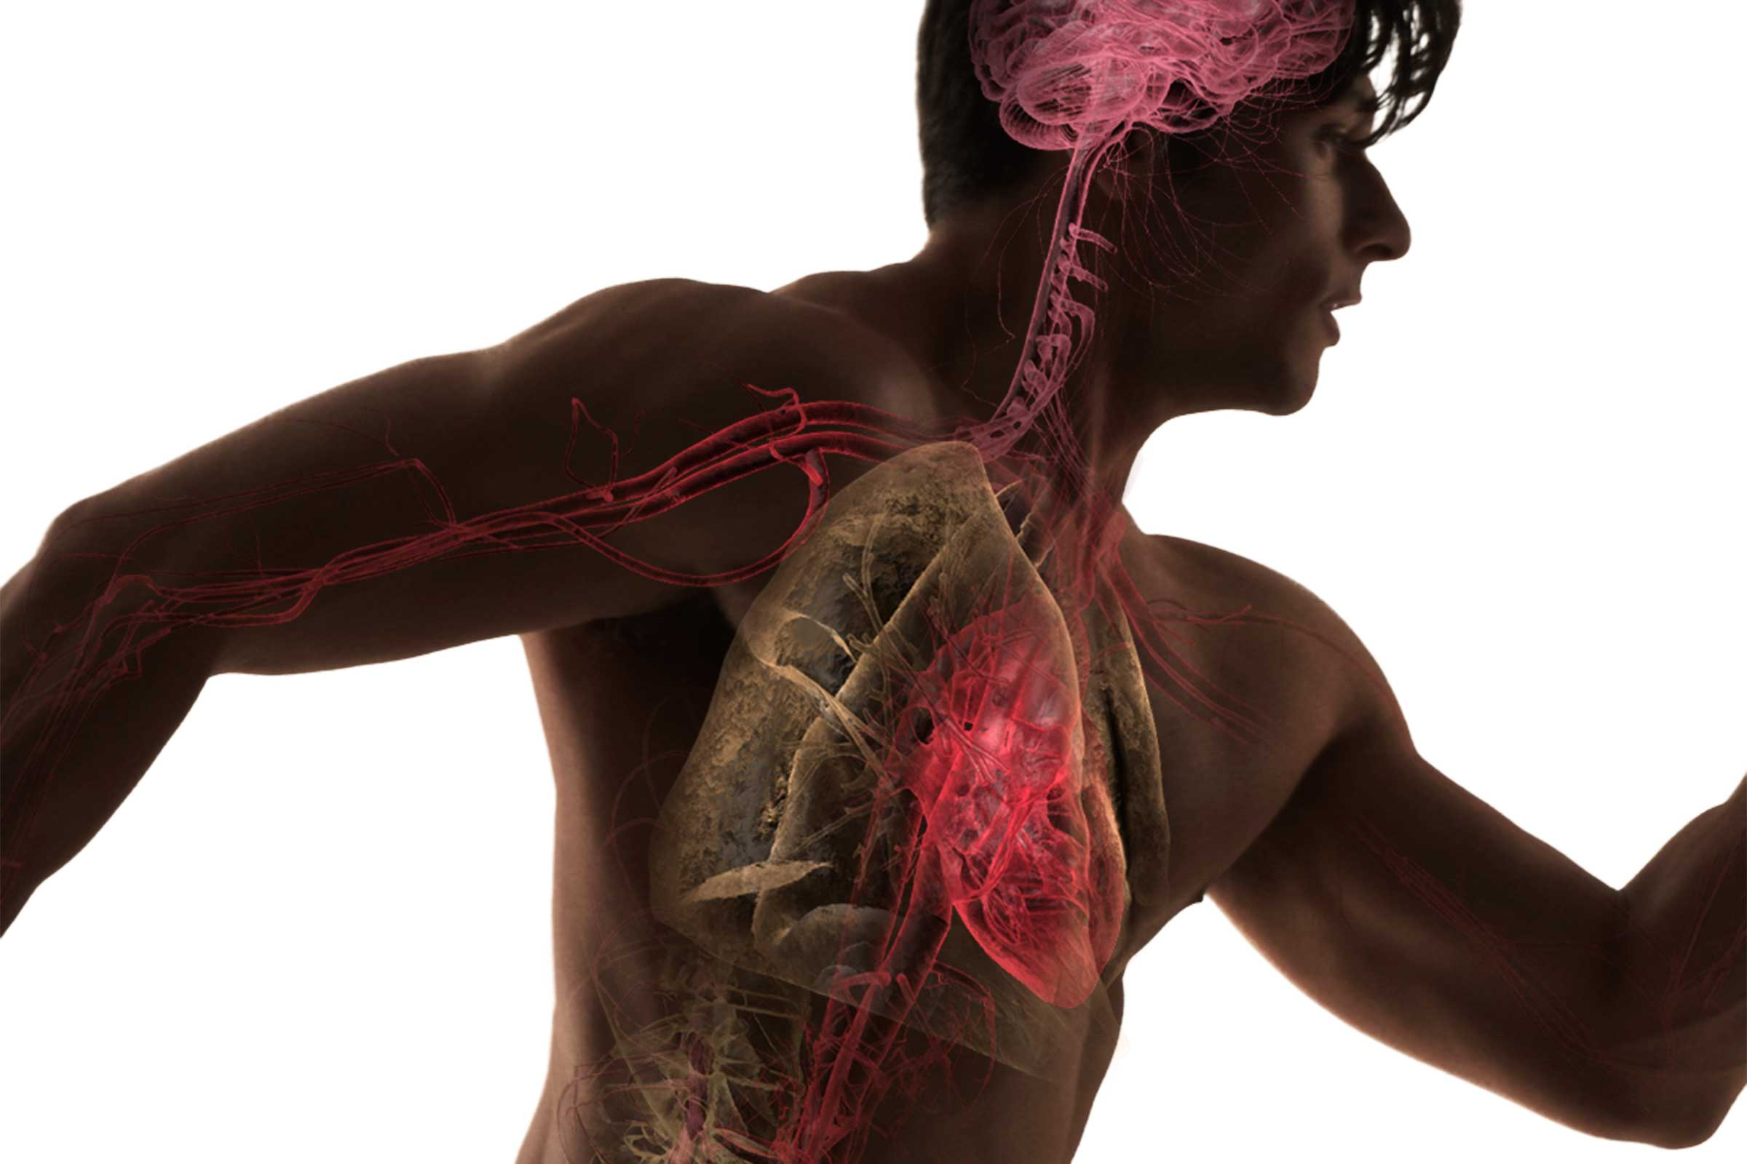
FISIOLOGIA DELLA RESPIRAZIONE
per le lezioni del prof. P. Paolo Battaglini
v 3.6
Principali fonti delle figure:
Conti et al., FISIOLOGIA MEDICA, Edi-Ermes
Guyton e Hall, FISIOLOGIA MEDICA, Elsevier
Silverthorn, Fisiologia Umana
Boron, Fisiologia Medica, EDRA
Vander, FISIOLOGIA; Ambrosiana
Klinke et al,m, FISIOLOGIA; Edises

Slide 2
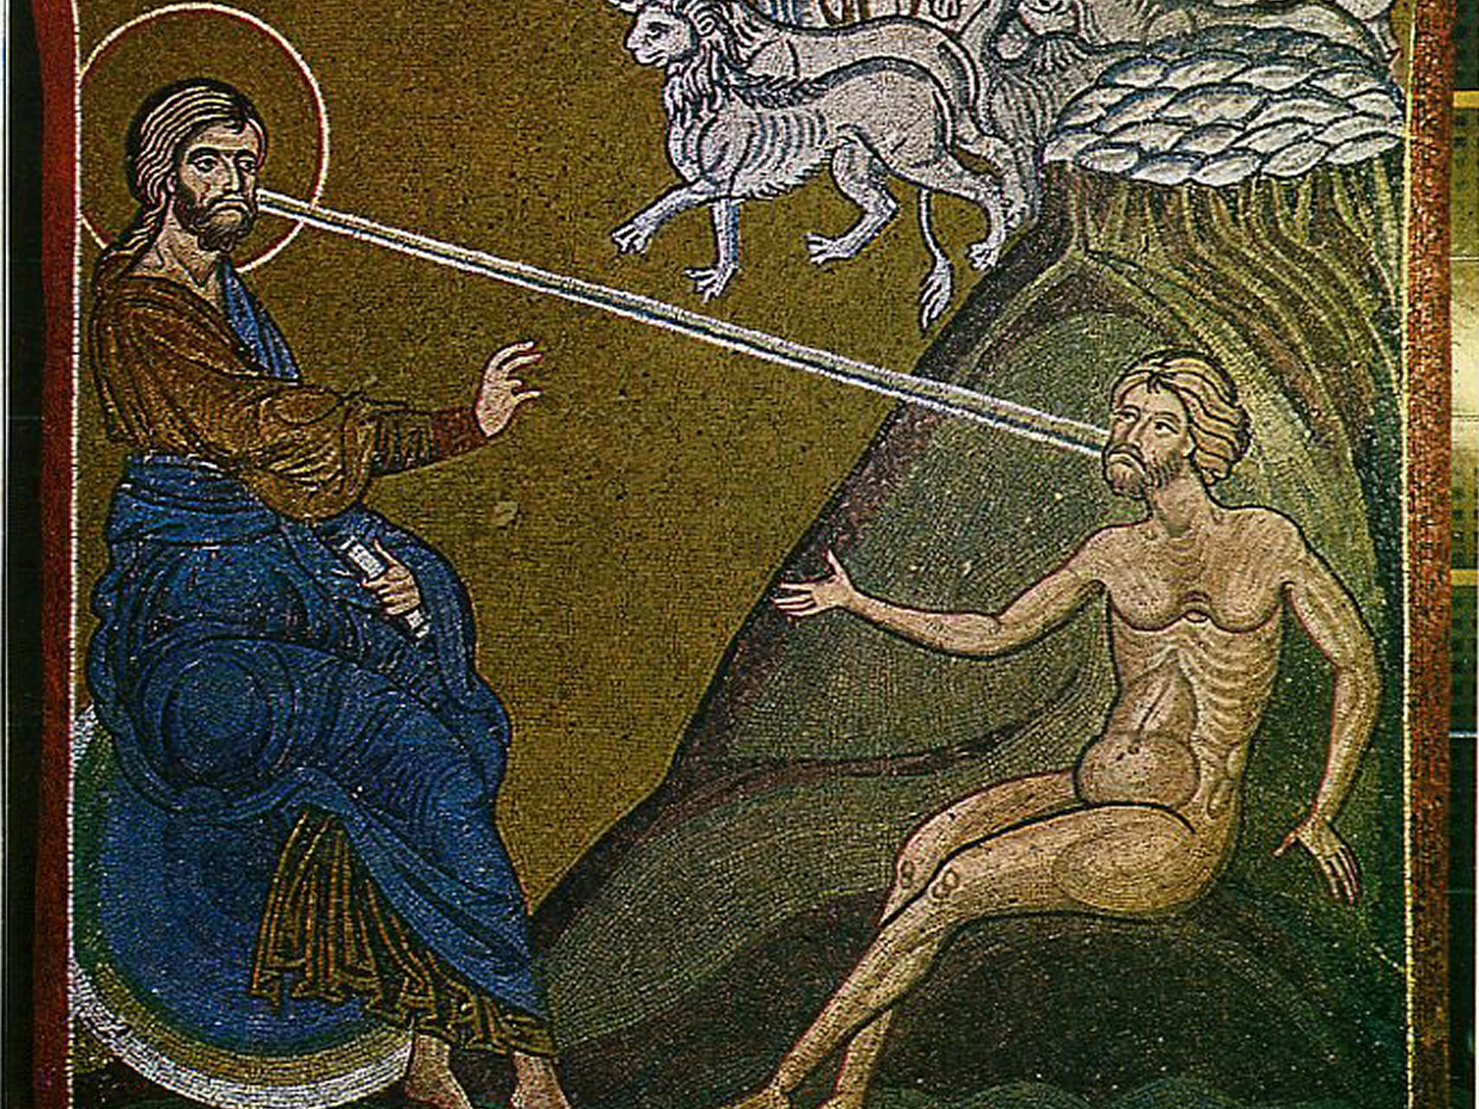
Il respiro è vita
« Allora il Signore Dio plasmò l'uomo con polvere del suolo e soffiò nelle sue narici un alito di vita e l'uomo divenne un essere vivente. » (Genesi 2,7)
Notes:
Di che natura era, questo spirito vitale?

Slide 3
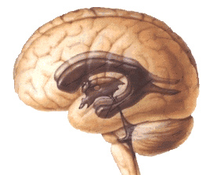
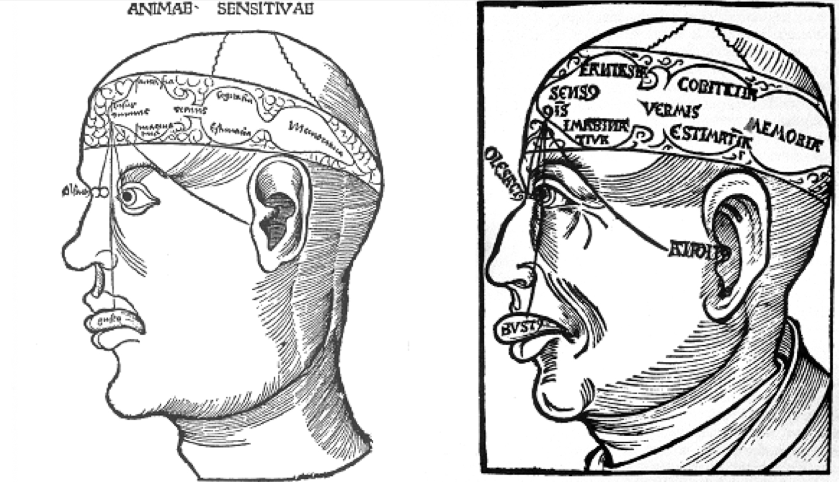
Lo spirito vitale risiede nei ventricoli cerebrali
Durante l’impero romano, il medico GALENO (129-199) sezionò numerosi cervelli. scoprì che il cervello è cavo a causa della presenza dei ventricoli.
Galeno, inoltre, attraverso l’osservazione delle differenze di struttura e sostanza fra encefalo e cervelletto, concluse che il primo, essendo più tenero, dovesse essere il contenitore delle sensazioni, mentre il secondo, essendo più denso, dovesse controllare i muscoli.
Ignoto (~1500)
La dottrina pneumo-ventricolare rimase in auge fino alla scoperta della elettricità animale da parte di Galvani (1737-1798) ed alla successiva registrazione dei potenziali elettrici dei nervi.

Slide 4
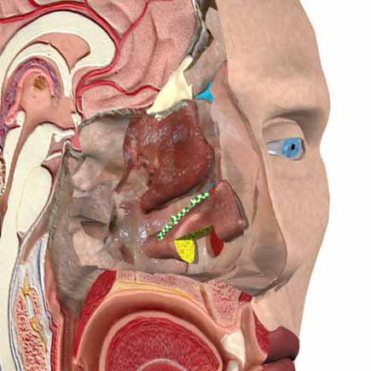
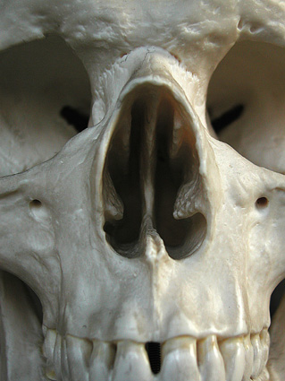
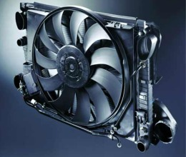
ARISTOTELE (III secolo a.C.) riteneva che lo scopo della respirazione era quello di raffreddare il sangue nel cervello, che era una specie di radiatore
La respirazione (intesa come consumo di O₂ e produzione di CO₂ a fini metabolici) è stata compresa alla fine del 1700.

Slide 5
QUADRO GENERALE
Veduta d’insieme
Flussi dell’O₂ e della CO₂
Leggi dei gas
Surfactanti
Vie aeree
Meccanica della ventilazione e funzioni delle pleure
Volumi e pressioni intrapolmonari
Spirometria statica
Compliance polmonare e toracica
Relazioni volume-pressione
Spirometria dinamica
Spazio morto
Scambi gassosi
Rapporto ventilazione/perfusione
Autoregolazione del flusso ematico locale
Trasporto dei gas respiratori
Regolazione chimica e nervosa della respirazione
Effetti dell’esercizio fisico
Immersione e alta quota
Casi clinici:
dionna con forte dispnea
giovane con dispnea e dolore toracico

Slide 6
RESPIRATORY SYSTEM

Slide 7
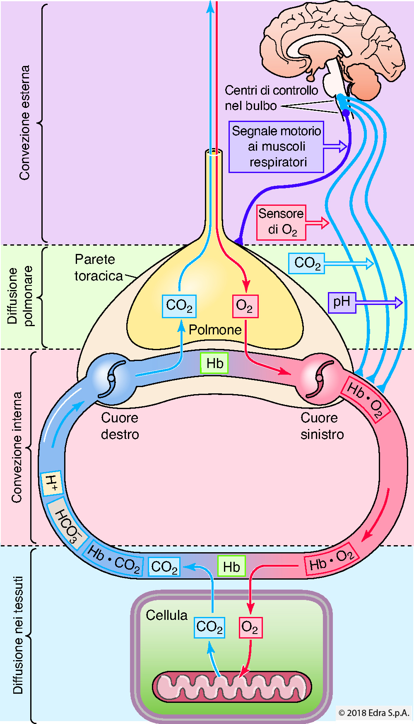
APPARATO RESPIRATORIO
Boron, Fisiologia Medica, EDRA

Slide 8
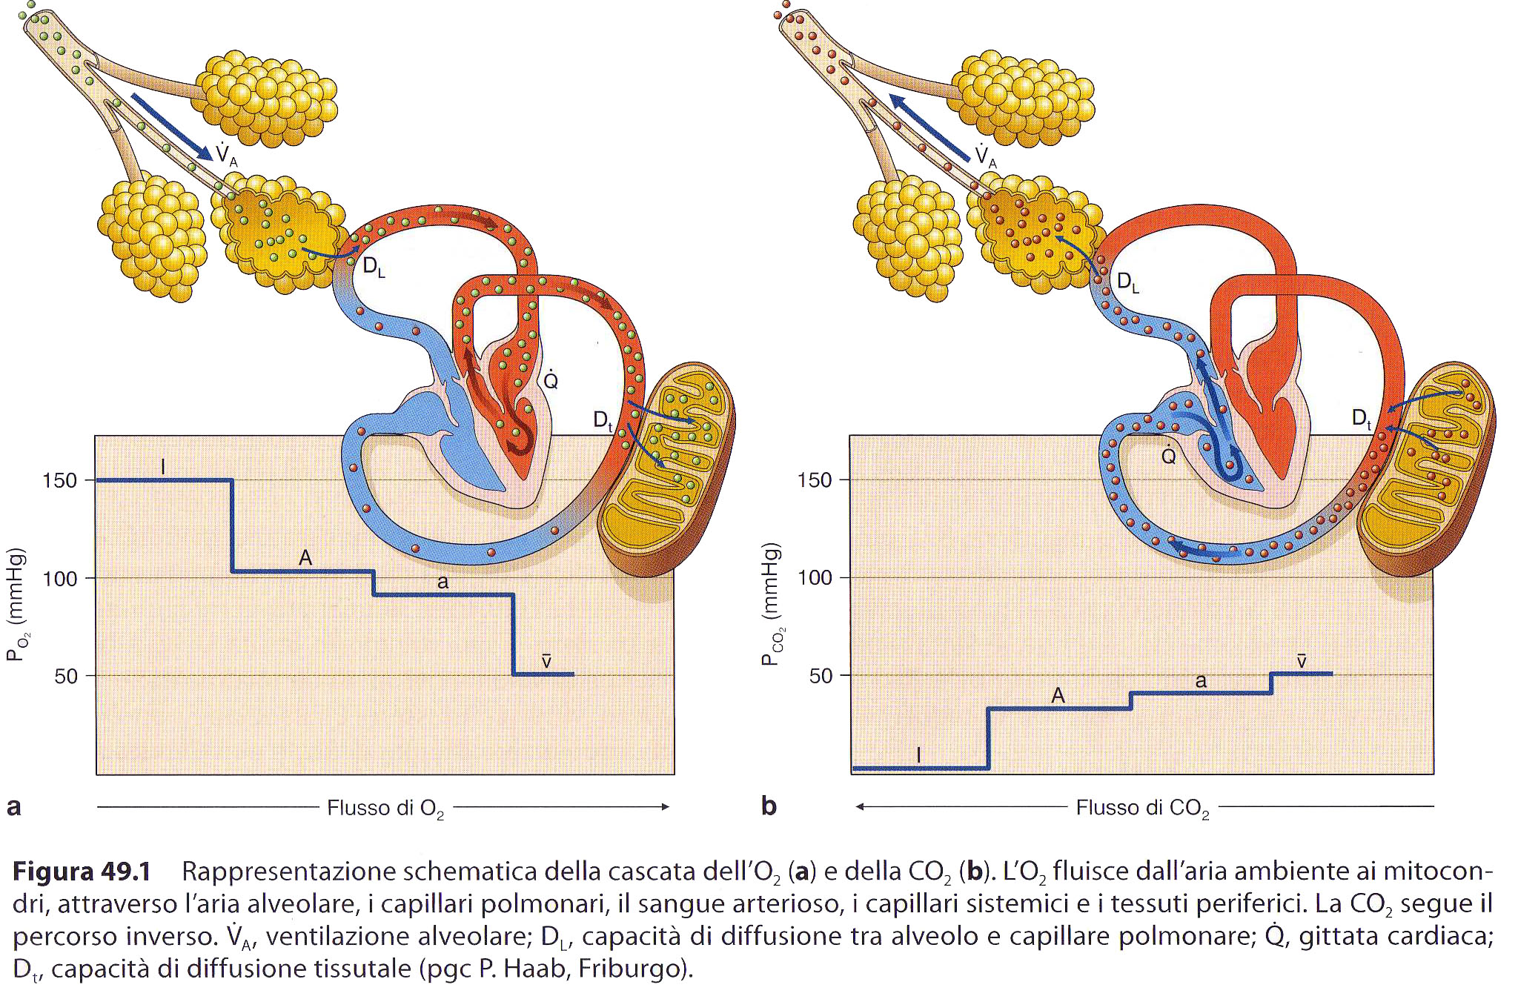
FLUSSI DELL’O₂ E DELLA CO₂
senza dispendio energetico diretto
arterie
I: aria inspirata
A: aria alveolare
a: sangue
v: tessuti
vene
Da Conti et al., Fisiologia Medica

Slide 9
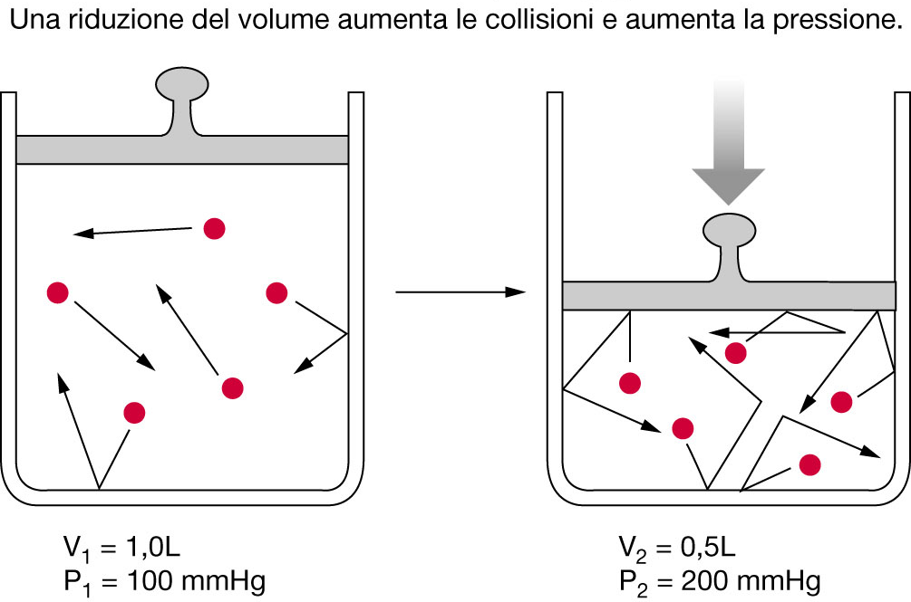
LEGGE DI BOYLE: P₁V₁ = P₂V₁
Nei gas, le variazioni di pressione e di volume sono inversamente proporzionali
EQUAZIONE DI STATO DEI GAS IDEALI: PV = K (K= nRT)
n: numero di moli
R: costante universale dei gas (energia per aumentare di 1 °C la temperatura di una mole di gas)
T: temperatura

Slide 10
LEGGE DI DALTON: P = P₁ + P₂+ … P_{n}
LEGGE DELLE PRESSIONI PARZIALI
La pressione di una miscela di gas è pari alla somma delle pressioni parziali dei gas che la compongono
=
+
P
P₁
P₂
La pressione parziale di un gas in una miscela è la stessa di quella che avrebbe se fosse solo nello stesso contenitore

Slide 11
LEGGE DI HENRY: C = P x K
La solubilità di un gas in un liquido è direttamente proporzionale alla sua pressione parziale
K: coefficiente di solubilità
K₀₂ = 0,003 ml l⁻¹ mmHg⁻¹
K_{CO2} = 0,065 ml l⁻¹ mmHg⁻¹
(K₀₂ = K_{CO2} / 21,66)
P: pressione parziale nella fase gassosa
C: concentrazione nella fase liquida
ml di gas disciolti in 100 ml di acqua a 37 °C
O₂: 0,23
CO₂: 5,40
N: 0,12

Slide 12
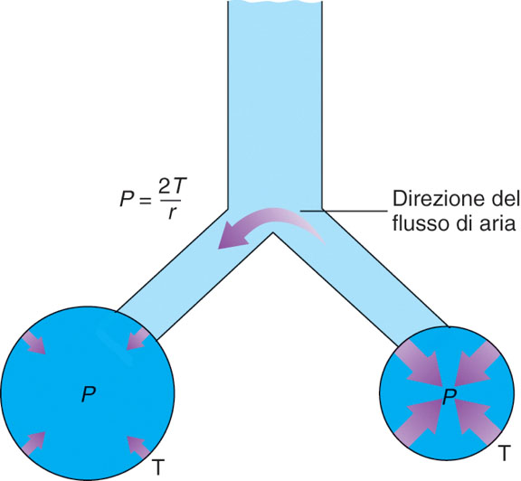
La pressione necessaria a distendere una cavità (pressione distendente) è direttamente proporzionale alla tensione delle sue pareti ed inversamente proporzionale al suo raggio
LEGGE DI LAPLACE
Da SILVERTHORN

Slide 13
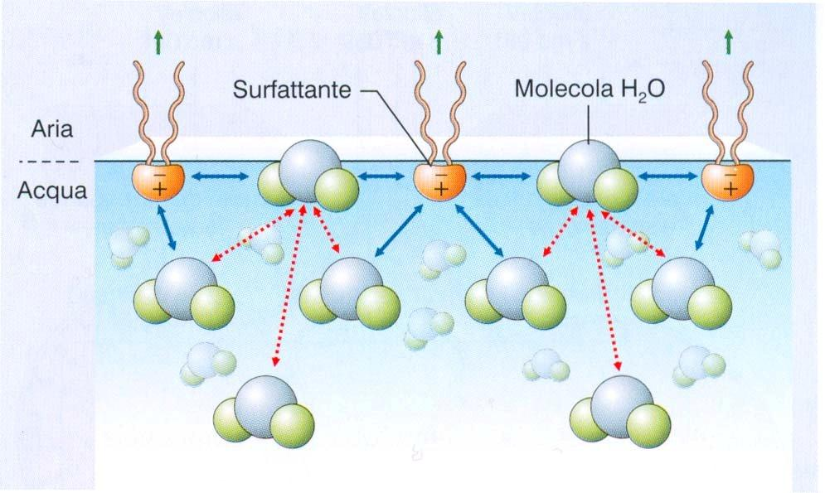
SURFACTANTI
Forza di retrazione che tende a far chiudere gli alveoli

Slide 14
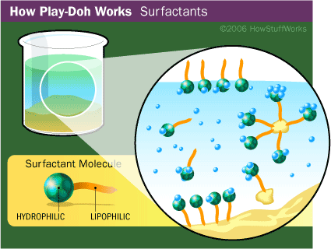
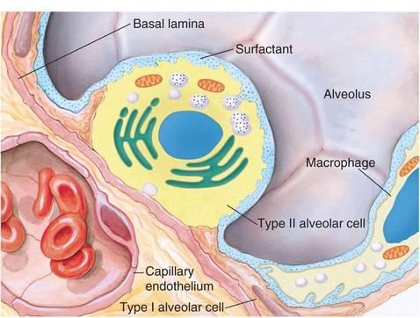
SURFACTANTI

Slide 15
VIE AEREE
soluzione salina
muco
ciglia
polvere
cellula mucipara
Epitelio respiratorio ciliato
Muscolatura liscia dei bronchioli:
recettori b₂ adrenergici (broncodilatazione) poco innervati
Tessuto elastico:
contribuisce a mantenere pervie le vie aeree (deficit nell’enfisema)
Da SILVERTHORN

Slide 16
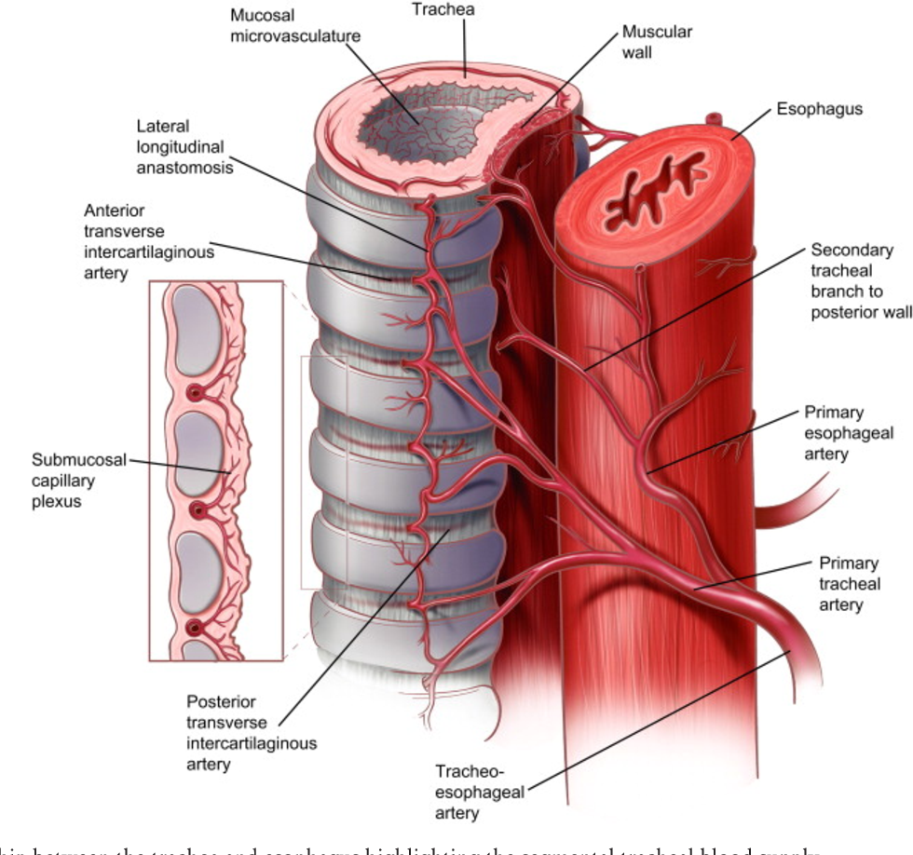
VIE AEREE
Nella tosse, la parete muscolare della trachea (muscolo tracheale) si contrae, restringendo il lume tracheale e aumentando, così, il flusso dell’aria

Slide 17
ALVEOLI POLMONARI
http://webapp.edukarea.it/aido-donazione-e-trapianto/corso/alveolo.php

Slide 18
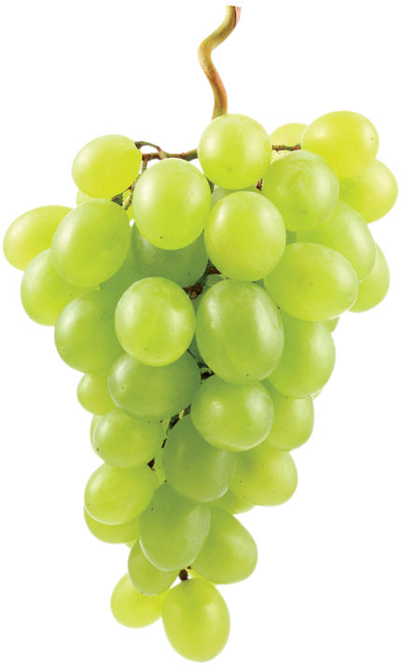
ALVEOLI POLMONARI
Gli alveoli sono di dimensioni diverse
https://www.docsity.com/it/schede-istologia/778090/

Slide 19
ALVEOLI POLMONARI
Numero di alveoli: circa 300 milioni
Diametro medio degli alveoli: 0,3 mm
Superficie di scambio:
75 m² (circa 1/2 campo da tennis)
Da SILVERTHORN

Slide 20
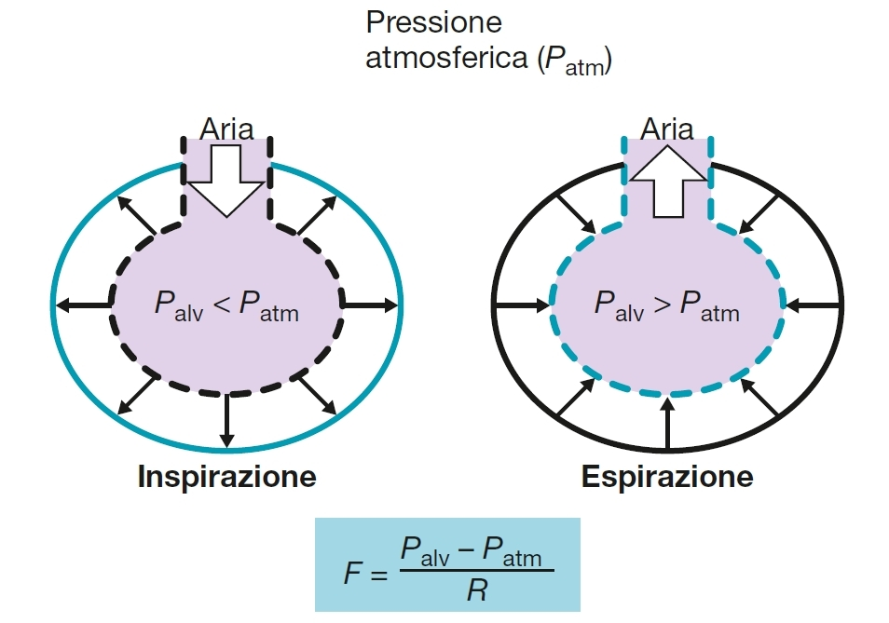
FLUSSO D’ARIA NEI POLMONI
Da Vander, FISIOLOGIA; Ambrosiana
ΔP
8ηl
ΔPπr⁴
F =
R=
F =
R
πr⁴
8ηl
R può aumentare per:
- eccessiva contrazione della muscolatura liscia (ASMA)
- eccessiva produzione di muco (BRONCHITE)

Slide 21
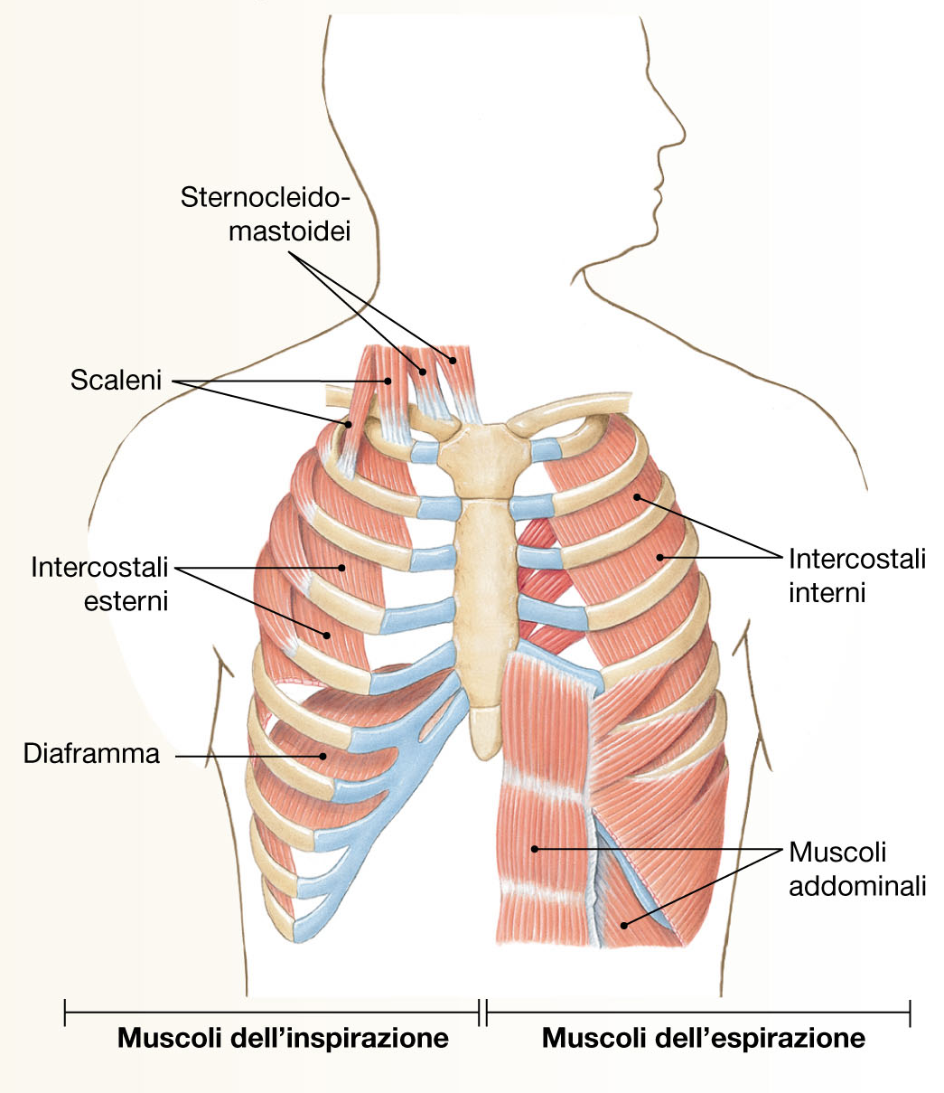
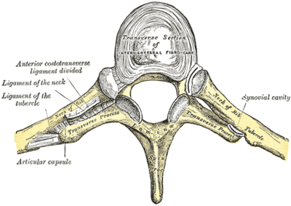
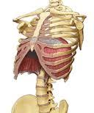
MECCANICA DELLA VENTILAZIONE
ARTICOLAZIONE COSTO-VERTEBRALE
MUSCOLI RESPIRATORI
DIAFRAMMA

Slide 22
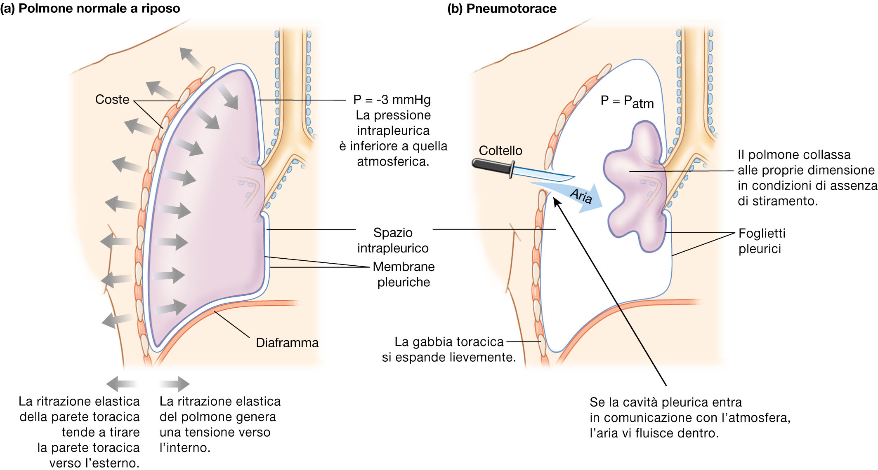
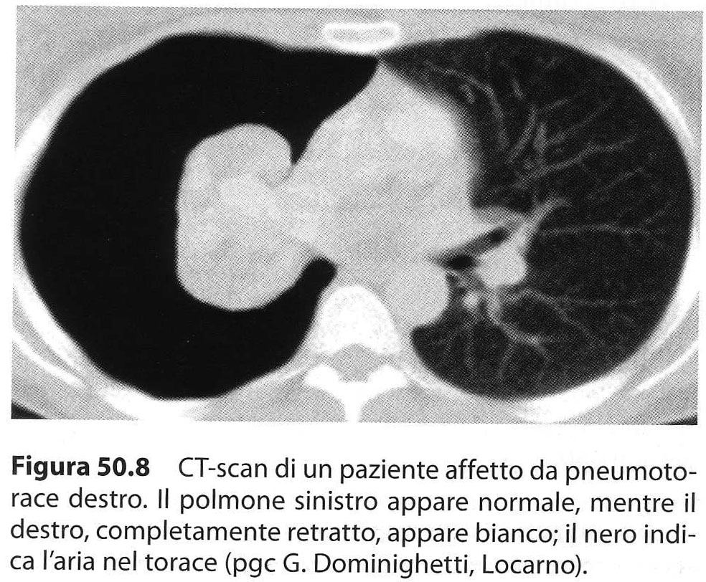
PRESSIONE INTRAPLEURICA
Da SILVERTHORN
Da CONTI et al.

Slide 23
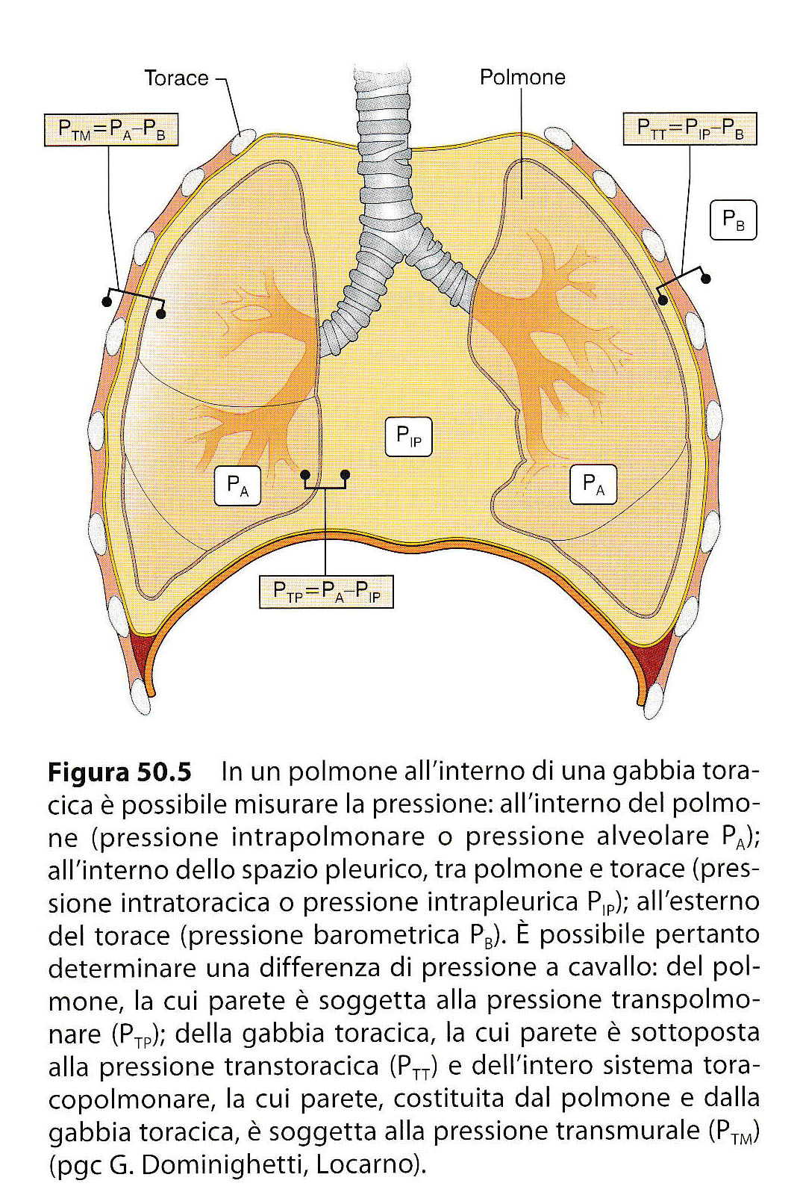
PRESSIONI TRANSPOLMONARI
Da CONTI et al.

Slide 24
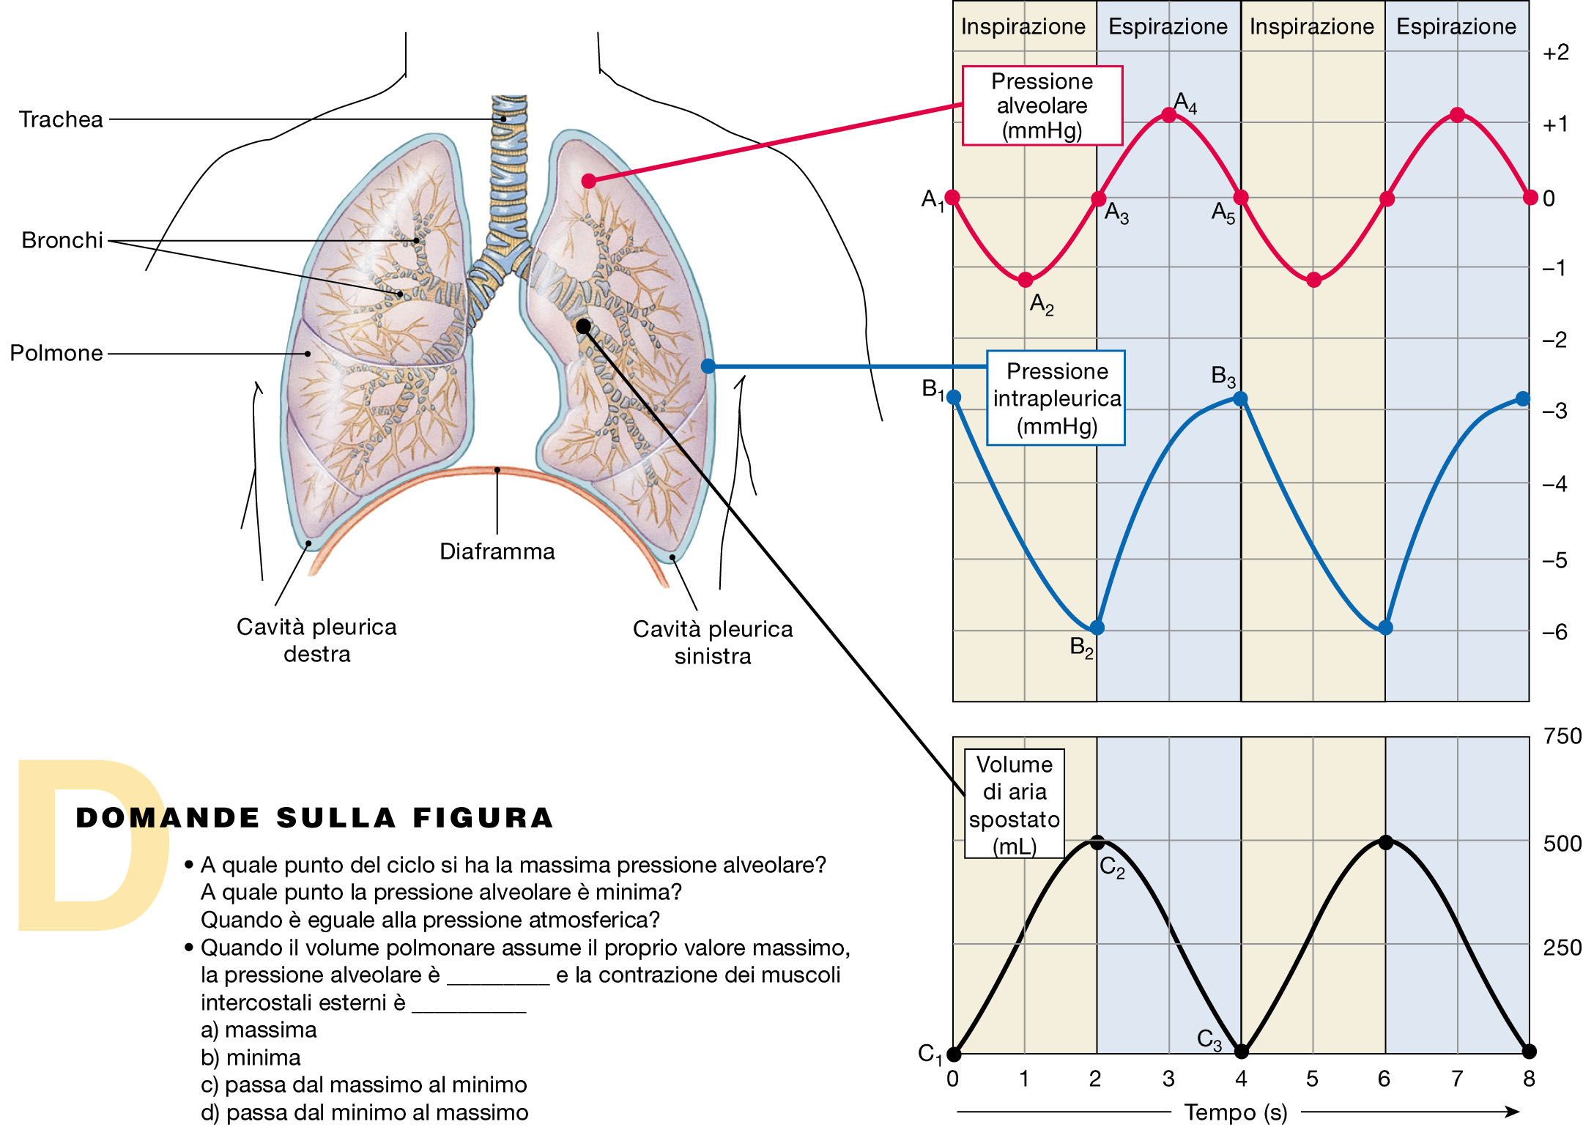
VARIAZIONI PRESSORIE DURANTE LA RESPIRAZIONE
Pressione (mm Hg)
Volume corrente (ml)
Da SILVERTHORN

Slide 25
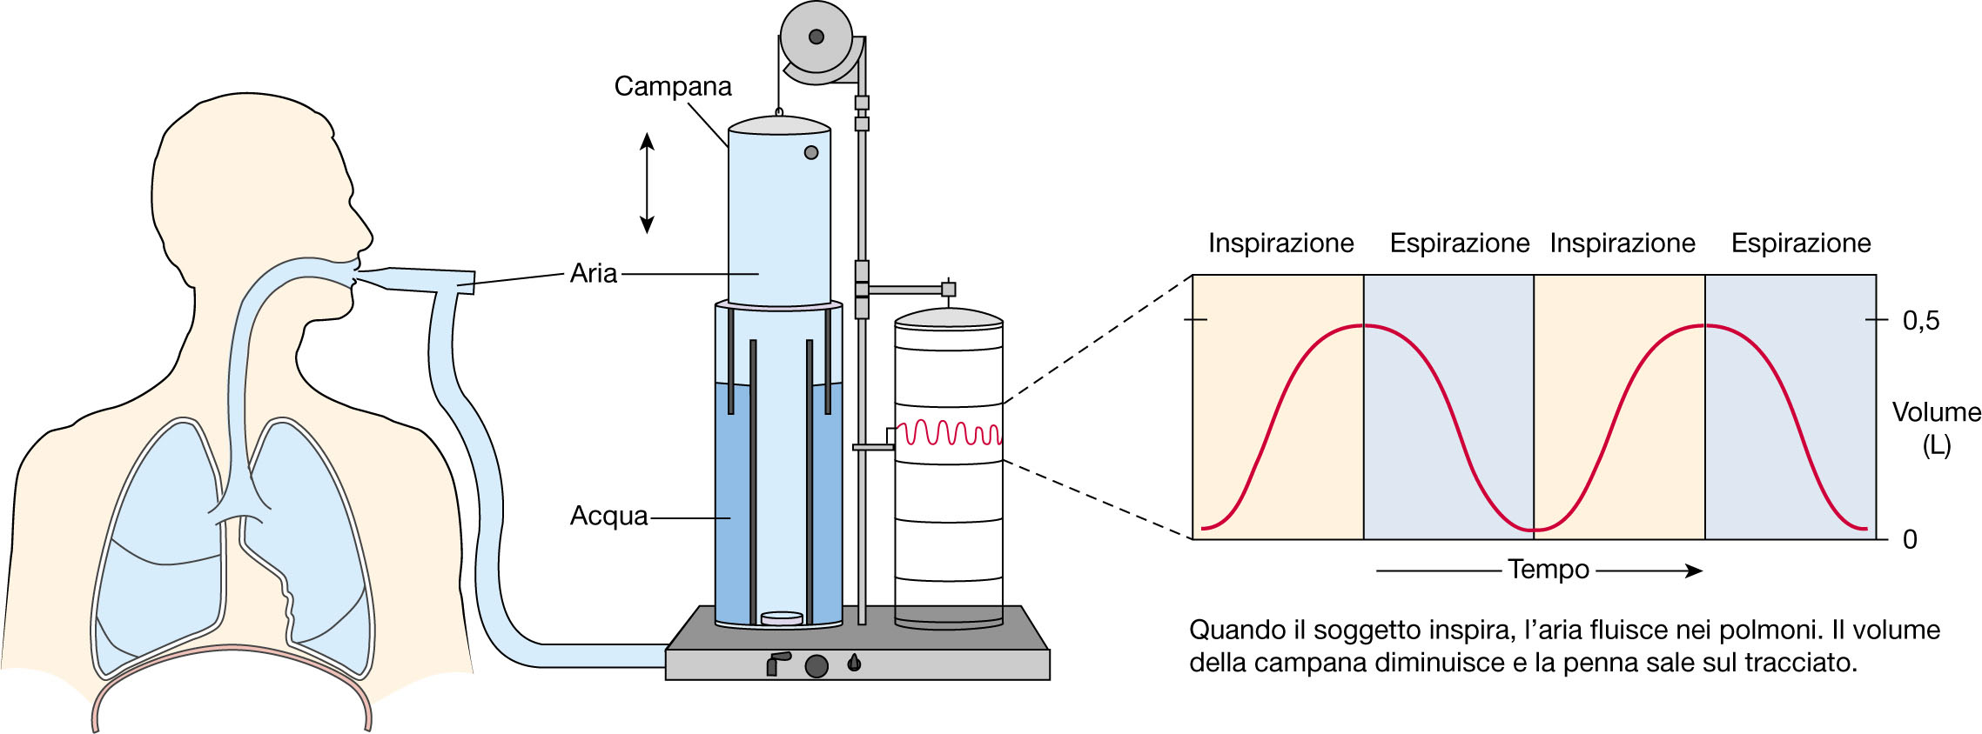
VOLUMI RESPIRATORI (SPIROMETRIA)
Da SILVERTHORN

Slide 26
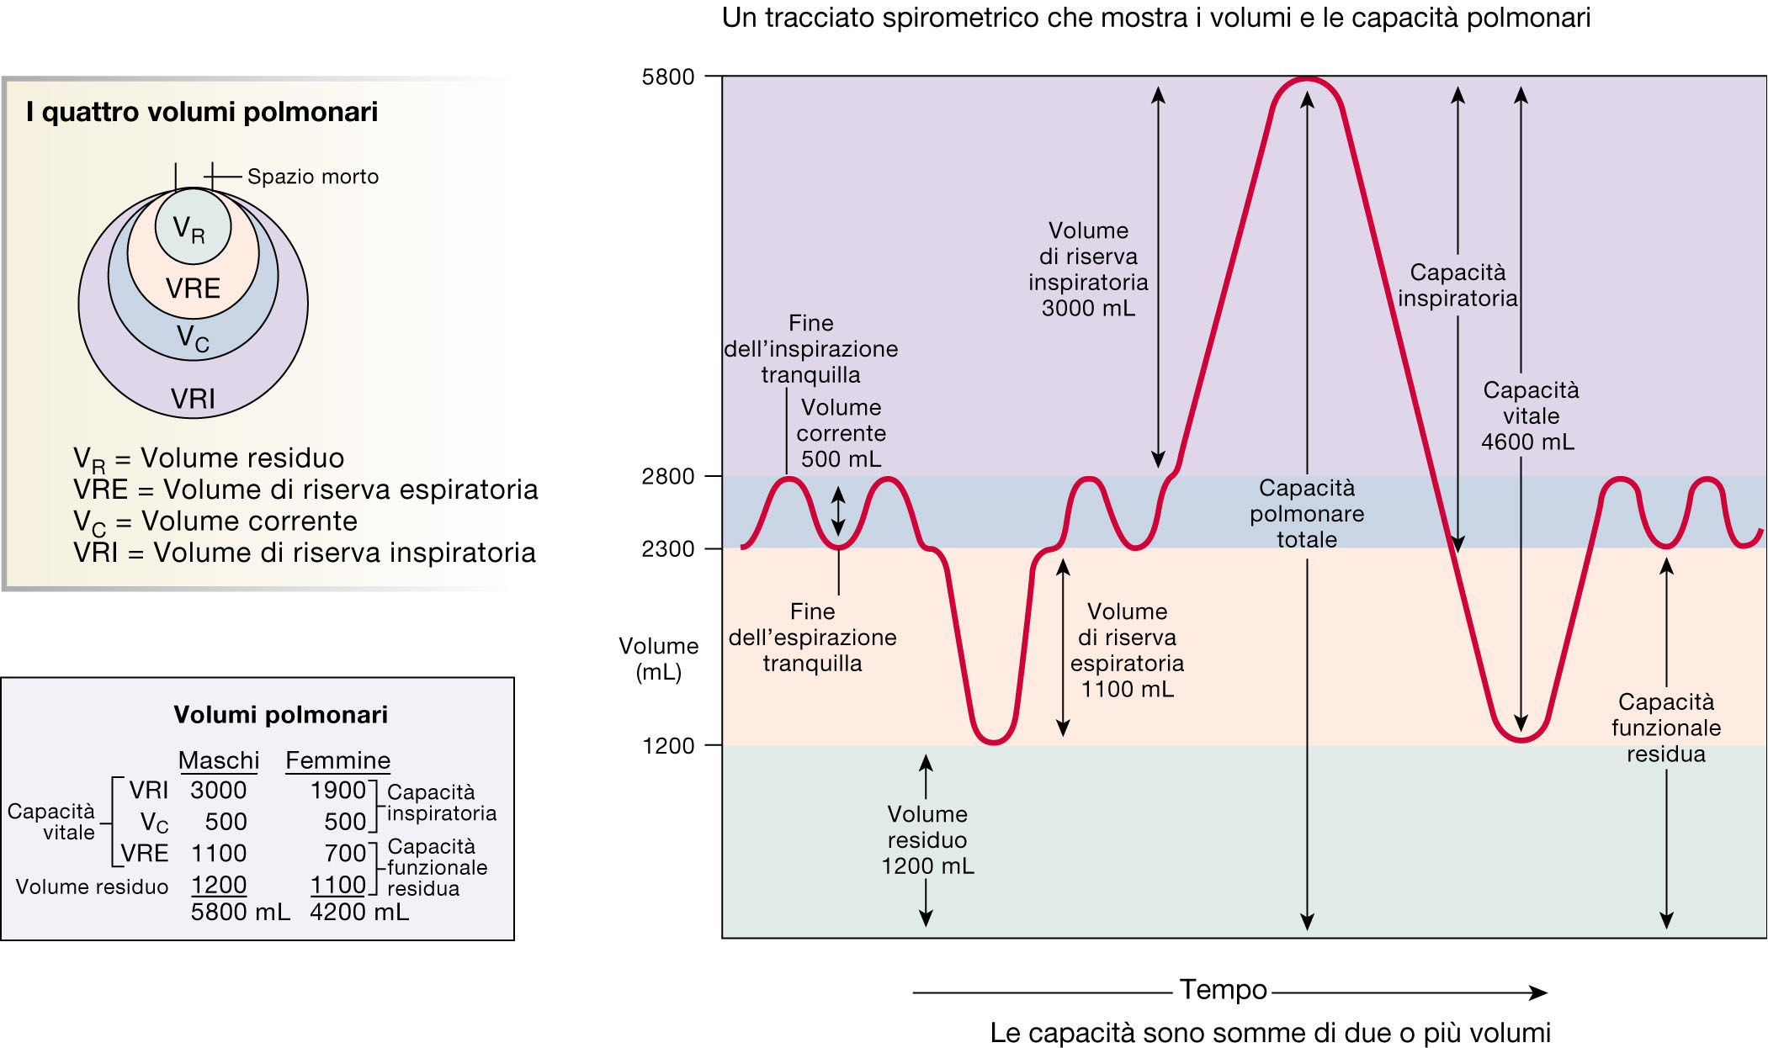
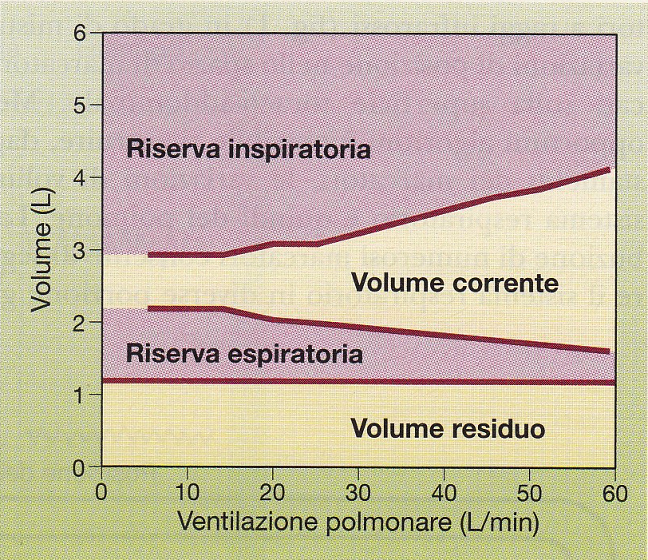
VOLUMI RESPIRATORI (SPIROMETRIA)
Da SILVERTHORN

Slide 27
MISURA DEL VOLUME
RESIDUO
Da Silbernagl e Despopoulos, Fisiologia – atlante tascabile

Slide 28
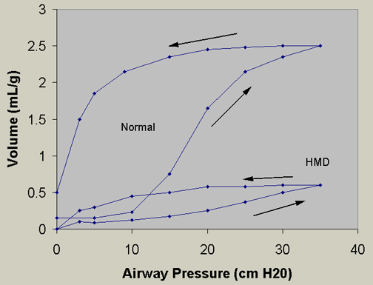
distensibilità (COMPLIANCE) POLMONARE
ISTERESI E SURFACTANTI
isteresi
La compliance (distensibilità) esprime l’aumento di volume causato da un aumento di pressione:
C = ΔV/ΔP
in condizioni statiche: 200 ml/cm H₂O
HMD (hyaline membrane disease): insufficienza di surfactanti (anche: sindrome da distress respiratorio del neonato)
La curva pressione-volume del polmone non è lineare perché il polmone diventa sempre più rigido (meno compliante) man mano che il volume aumenta dalla fine di una espirazione forzata alla fine di una inspirazione massimale).
La curva pressione-volume esprime anche una isteresi. L’isteresi si riferisce alla differenza fra inflazione e deflazione. Rappresenta l’energia in più necessaria per insufflare il polmone rispetto a quella necessaria per svuotarlo.

Slide 29
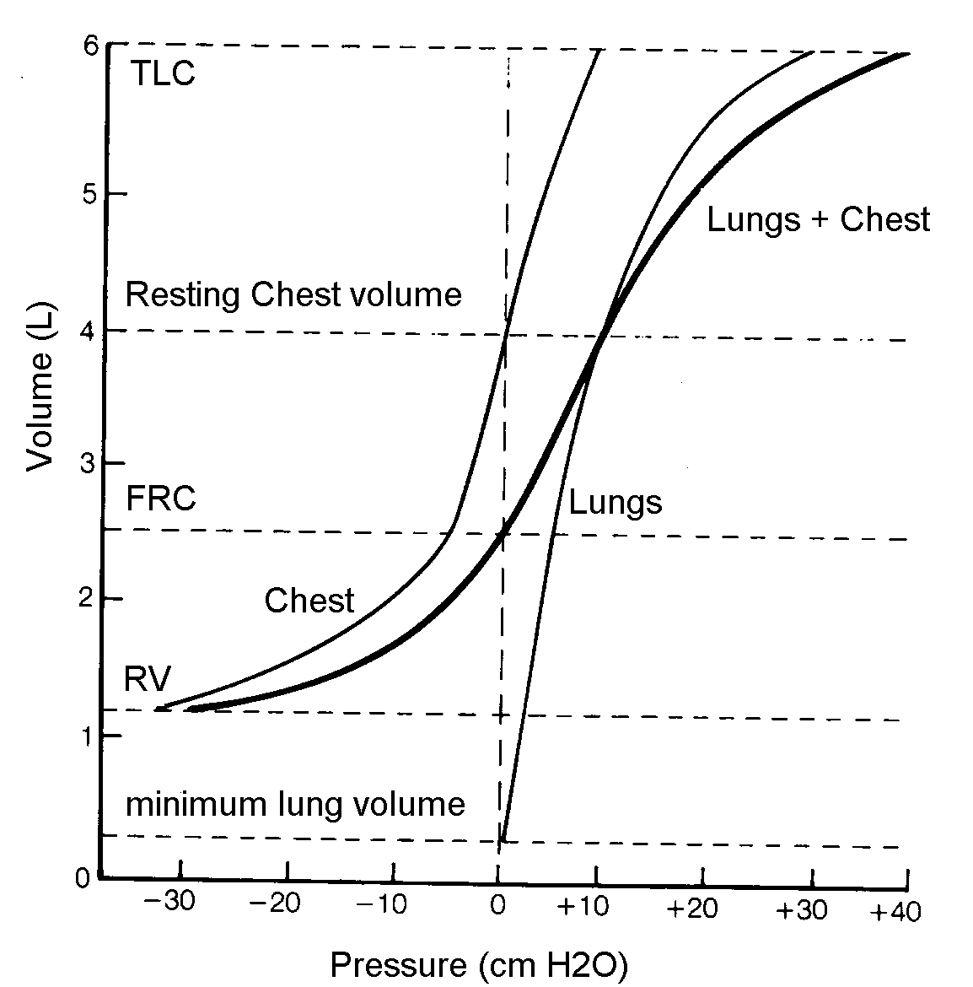
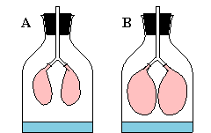
distensibilità POLMONARE E TORACICA
Curve volume-pressione statiche
POLMONE
aria
polmoni + gabbia
toracica
volume toracico a riposo (pneumotorace)
Volume (L)
gabbia toracica
P
respirazione eupnoica (VC)
polmoni
massima espirazione
volume polmonare a riposo (pneumotorace)
Pressione (cm H₂O)
Notes:
Pensare al polmone non come a un pallone elastico, ma come una borsa da viaggio. Nell’enfisema le pareti sono sottili ed è facile gonfiarla: nella fibrosi, le pareti sono spesse e ci vuole più pressione per distenderla.

Slide 30
distensibilità POLMONARE E TORACICA
Curve volume-pressione statiche
ENFISEMA
FIBROSI
COMPLIANZA ALTA
COMPLIANZA BASSA
polmoni + gabbia
toracica
Volume (L)
gabbia toracica
respirazione eupnoica (VC)
polmoni
COMPLIANZA BASSA
massima espirazione
COMPLIANZA ALTA
Pressione (cm H₂O)
Notes:
Pensare al polmone non come a un pallone elastico, ma come una borsa da viaggio. Nell’enfisema le pareti sono sottili ed è facile gonfiarla: nella fibrosi, le pareti sono spesse e ci vuole più pressione per distenderla.

Slide 31
distensibilità POLMONARE E TORACICA
Curve volume-pressione statiche
ENFISEMA
FIBROSI
COMPLIANZA ALTA
COMPLIANZA BASSA
BEF: lavoro toraco-polmonare
BEGC: lavoro polmonare
BEDA: lavoro toracico
polmoni + gabbia
toracica
Volume (L)
gabbia toracica
D
F
G
E
BEF è minore
sia di BEGC che di BEDA
respirazione eupnoica (VC)
A
B
C
polmoni
COMPLIANZA BASSA
COMPLIANZA ALTA
Pressione (cm H₂O)
Notes:
Pensare al polmone non come a un pallone elastico, ma come una borsa da viaggio. Nell’enfisema le pareti sono sottili ed è facile gonfiarla: nella fibrosi, le pareti sono spesse e ci vuole più pressione per distenderla.

Slide 32
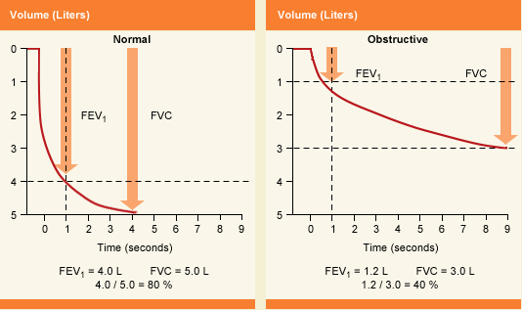
SPIROMETRIA DINAMICA
FEV: Forced Expiratory Volume (in 1 sec) [Volume Espiratorio Massimo in un Secondo, VEMS]
FVC: Forced Ventilatory Capacity [Capacità Vitale Forzata, CVF]

Slide 33
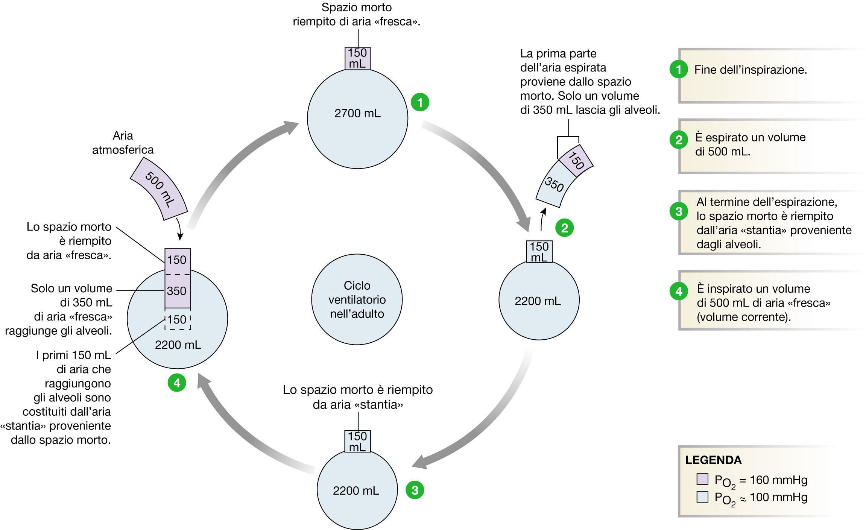
SPAZIO MORTO ANATOMICO
Da SILVERTHORN

Slide 34
SPAZIO MORTO
Soggetto | Volume corrente | Frequenza respiratoria | Ventilazione polmonare (ml/min) | Ventilazione spazio morto (ml/min) | Ventilazione alveolare (ml/min)
A | 150 | 40 | 6000 | 150 x 40 = 6000 | 6000 - 6000 = 0
B | 500 | 12 | 6000 | 150 x 12 = 1800 | 6000 -1800 = 4200
C | 1000 | 6 | 6000 | 150 x 6 = 900 | 6000 - 900 = 5100
Effetto dello spazio morto sulla ventilazione alveolare per diversi volumi correnti e frequenze respiratorie, a parità di ventilazione polmonare
Da Vander, FISIOLOGIA, Ambrosiana

Slide 35
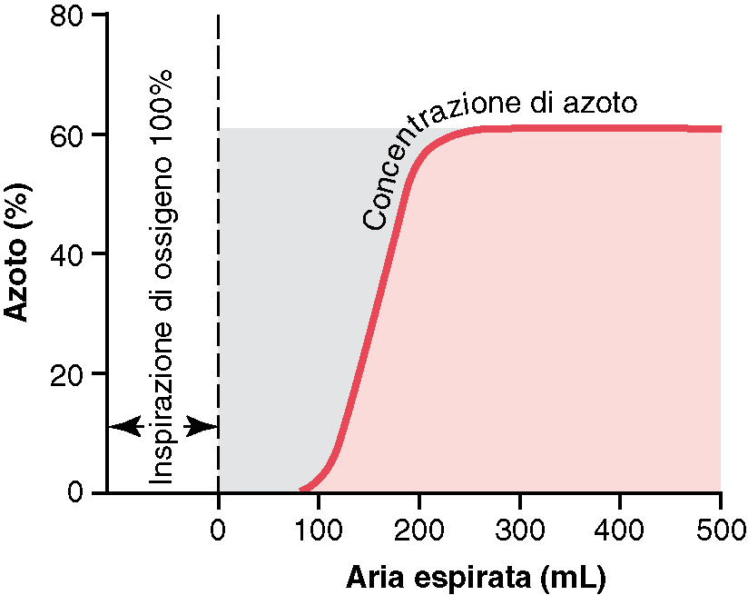
DETERMINAZIONE DELLO SPAZIO MORTO ANATOMICO
volume corrente
SP: volume dello spazio morto (ml)
VC: volume corrente (aria espirata; ml)
ASP: area dello spazio morto (cm²)
ALV: area del volume alveolare (cm²)
spazio morto
:
=
:
(
+
)
ml
cm²
SP : VC = ASP : (ASP + ALV)
ASP
ALV
ASP x VC
SP =
ASP + ALV
esempio:
Se: ASP = 30 cm²
ALV = 70 cm²
VC = 500 ml
(Volume corrente)
Variazioni della concentrazione di azoto nell’aria espirata dopo una singola inspirazione massimale di ossigeno puro.
SP =
30 x 500
= 150 ml
Da GUYTON
30 + 70

Slide 36
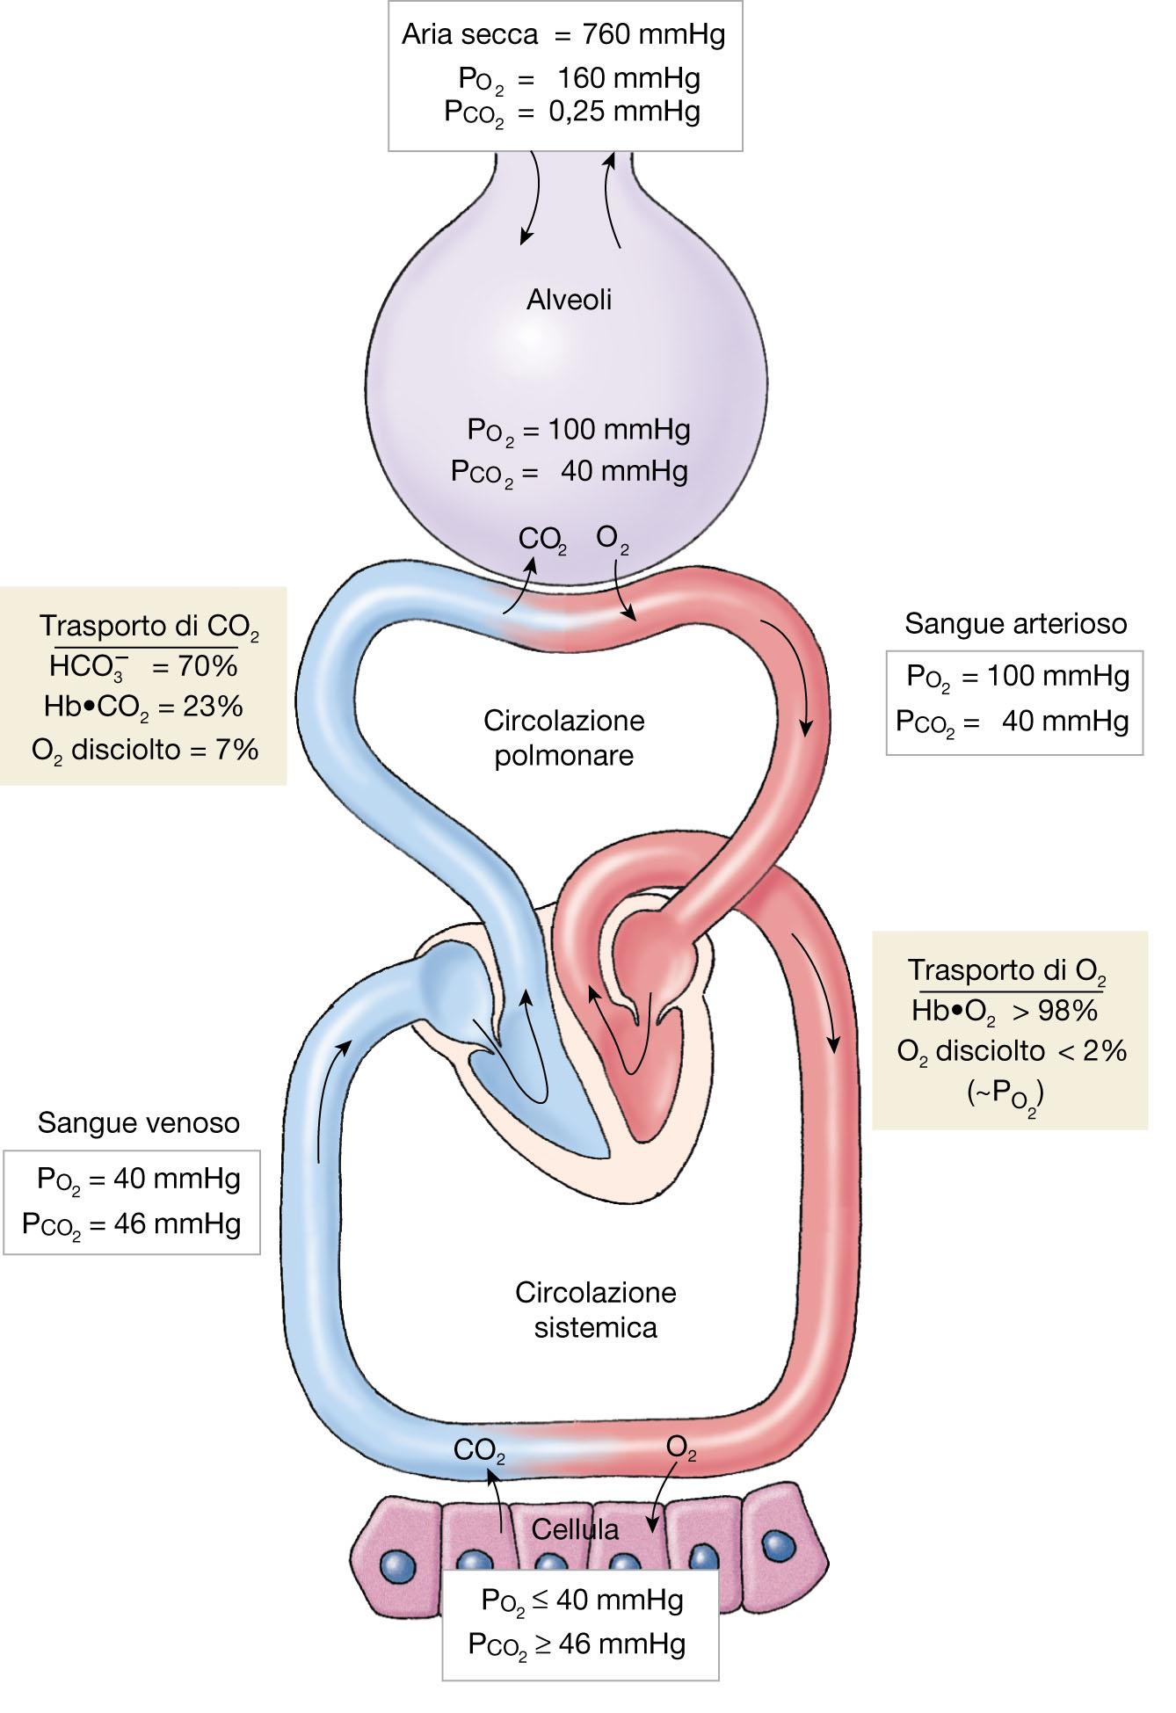
SCAMBI GASSOSI (pressioni parziali)
ARIA INSPIRATA¹
ARIA ESPIRATA
ARIA ALVEOLARE
O₂ 160,0
CO₂ 0,0
H₂0 0,0
N₂ 600,0
O₂ 115,0
CO₂ 33,0
H₂0 47,0
N₂ 565,0
O₂ 100,0
CO₂ 40,0
H₂0 47,0
N₂ 573,0
¹CO₂ e altri gas hanno valori trascurabili
SANGUE ARTERIOSO
(97 senza shunt
100 teorica)
O₂ 95,0
CO₂ 40,0
H₂0 47,0
C
SANGUE VENOSO
O₂ 40,0
CO₂ 46,0
H₂0 47,0

Slide 37
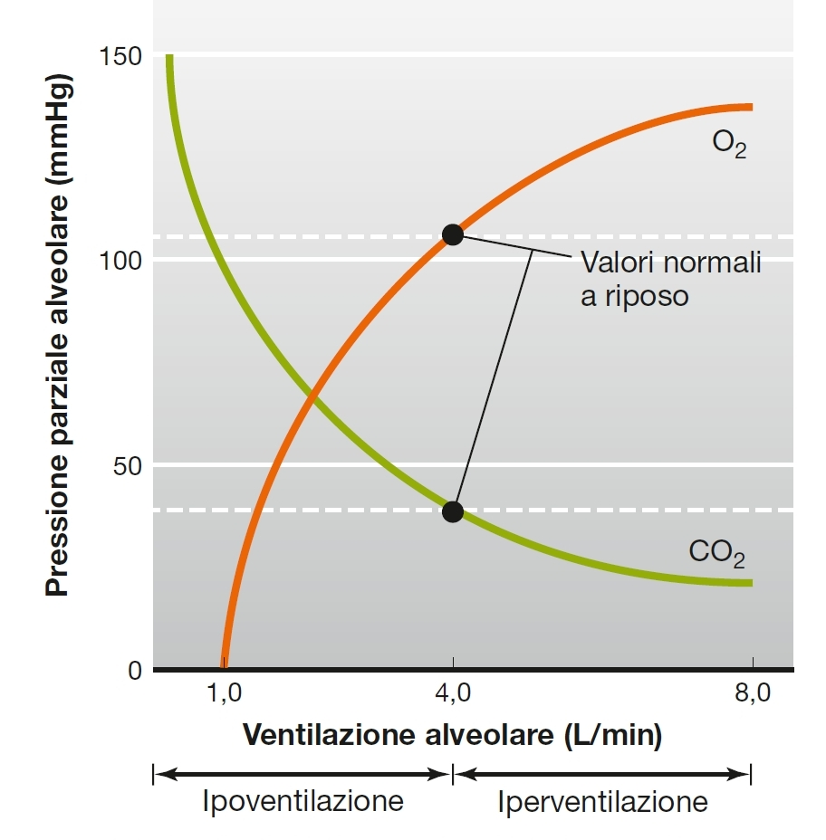
EFFETTI DELLA VENTILAZIONE ALVEOLARE SULLA PRESSIONE PARZIALE DEI GAS A LIVELLO ALVEOLARE
Tutto l’ossigeno alveolare raggiunge il sangue e gli alveoli ne rimangono pressoché privi
Da Vander, FISIOLOGIA, Ambrosiana

Slide 38
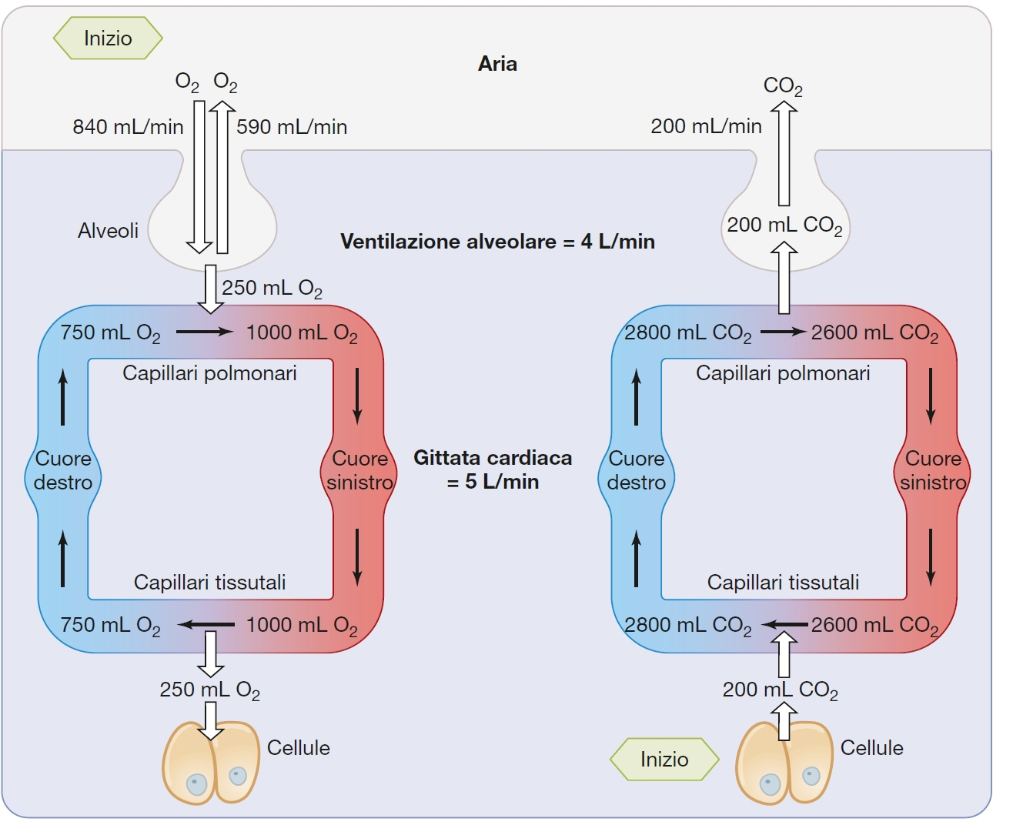
SCAMBI GASSOSI (ml/min)
O₂ nell’aria atmosferica = 21%, pari a 840 ml
O₂ nel sangue arterioso = 200 ml/L
CO₂ nell’aria atmosferica = trascurabile
Da Vander, FISIOLOGIA, Ambrosiana

Slide 39
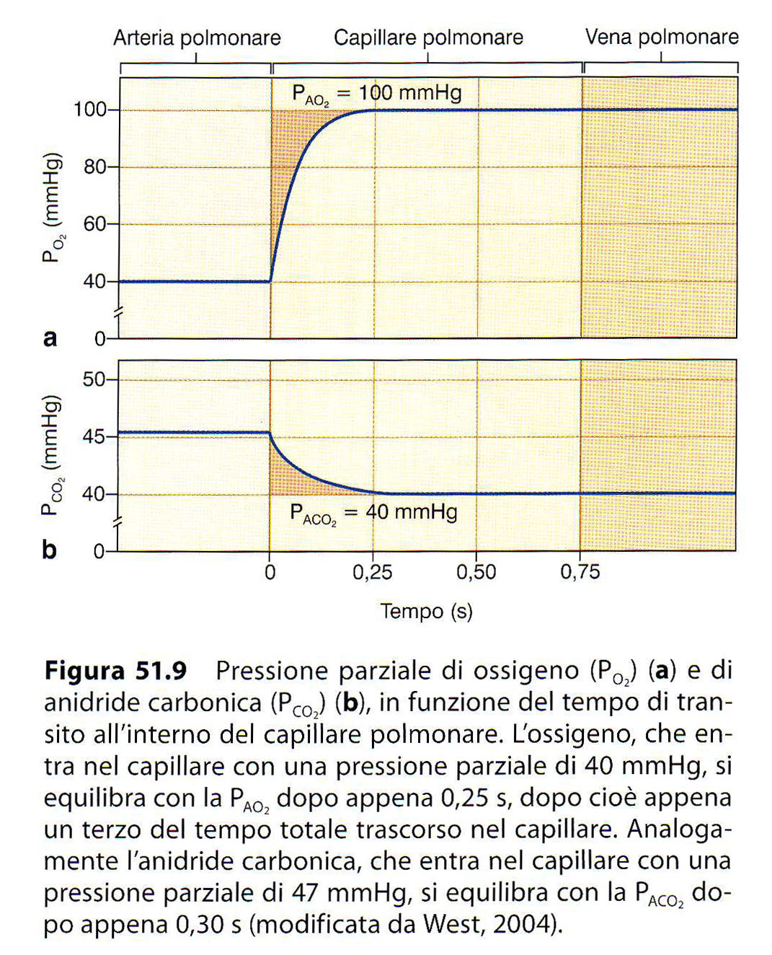
diffusione ALVEOLARE
Vo₂ = Do₂ (P_{A}o₂ – P_{V}o₂)
Vco₂ = Dco₂ (P_{A}co₂ – P_{V}co₂)
D: coefficiente di diffusione
P_{A}: pressione nel sangue arterioso
P_{V}: pressione nel sangue venoso
V: velocità di diffusione
.
COEFFICIENTE DI DIFFUSIONE:
coefficiente di solubilità / peso molecolare
COEFFICIENTI DI SOLUBILITà
Ossigeno 0,024
Anidride carbonica 0,570
Monossido di carbonio 0,018
Azoto 0,012
Da CONTI
La diffusione netta dei gas termina quando le loro pressioni parziali nei capillari raggiungono quelle alveolari
Tempo di transito capillare = flusso ematico polmonare / volume capillare = 5 l min⁻¹ / 67 ml = 0,75 sec

Slide 40
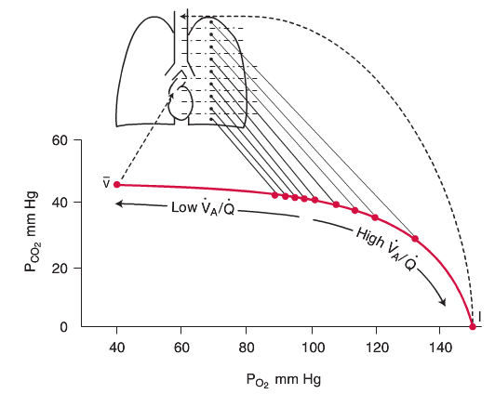
PRESSIONE PARZIALE DEI GAS
a diverse altezze del polmone

Slide 41
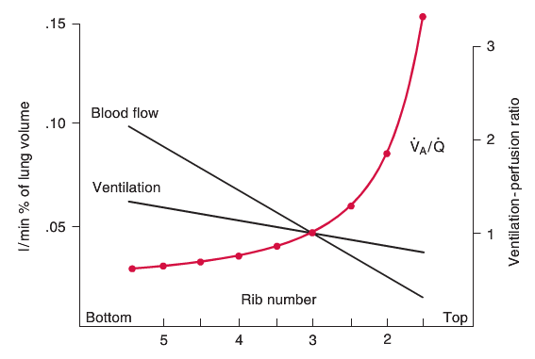
RAPPORTO VENTILAZIONE/PERFUSIONE a diverse altezze del polmone
rapporto ventilazione/perfusione
P_{A} = pressione alveolare
P_{pa} = pressione arteriosa
P_{pv} = pressione venosa
APICE
1
.
2
3
ventilazione (V_{A})
.
.
V_{A}/Q
2
.
.
3
apice: V_{A} > Q
base: V_{A} < Q
numero della costola
.
.
4
Da Klinke et al, FISIOLOGIA, Edises
5
.
flusso ematico (Q)
La differenza di pressione fra l’apice e la base di una colonna di sangue alta 30 cm (come un polmone) è di 23 mmHg (P_{a} molto piccola all’apice)
BASE
0,05
0,10
0,15
l/min % del volume polmonare
modificata da Kenney et al., Physiology of Sport and Exercise

Slide 42
AUTOREGOLAZIONE DEL RAPPORTO
VENTILAZIONE/PERFUSIONE
(vasocostrizione ipossica)
Da SILVERTHORN

Slide 43
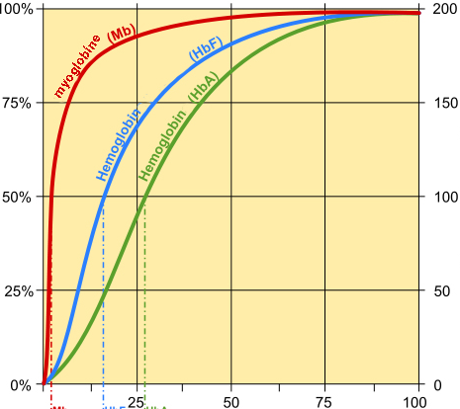
TRASPORTO DEI GAS
MIOGLOBINA
Hb O₂
ml O₂ / l
EMOGLOBINA
PO₂ (mmHg)
PO₂ = 100 mmHg 20 ml O₂/100 ml (di cui 0,3 fisicamente disciolti)
PO₂ = 40 mmHg 15 ml O₂/100 ml
differenza A/V in O₂ = 5 ml/100 ml
Hb: 15 g/100 ml
1 g Hb trasporta 1,34 ml di O₂
satura normalmente al 97%

Slide 44
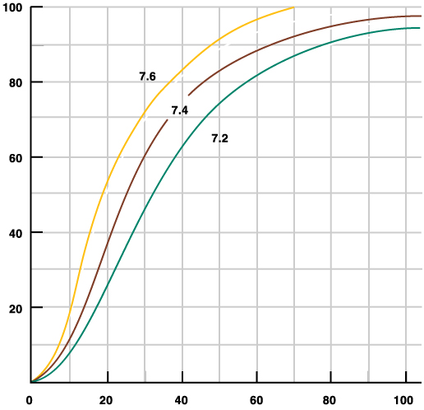
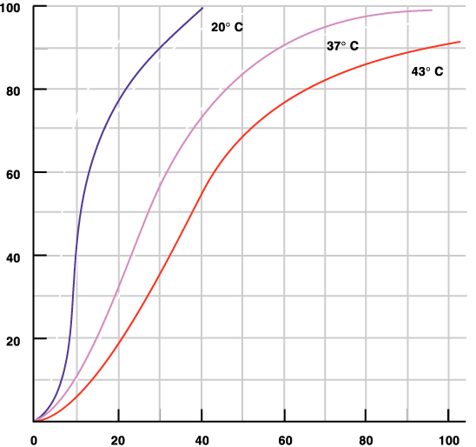
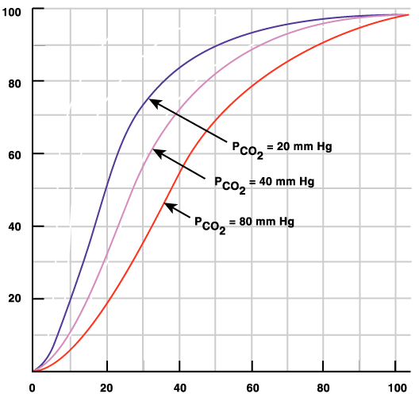
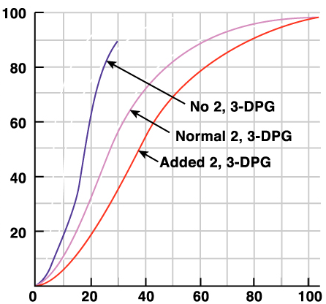
CURVE DI DISSOCIAZIONE DELL’EMOGLOBINA
pH
°C
Saturazione dell’emoglobina, %
P
CO
difosfoglicerolo
2
P
(mm Hg)
(Silverthorn, 2000)
O
2

Slide 45
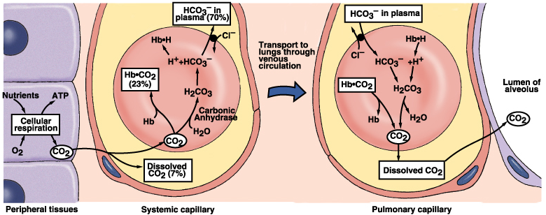
TRASPORTO DELL’ANIDRIDE CARBONICA
PCO₂ = 46 mmHg 52 ml CO₂/100 ml
differenza V/A in CO₂ = 4 ml/100 ml
PCO₂ = 40 mmHg 48 ml CO₂/100 ml
Da SILVERTHORN

Slide 46
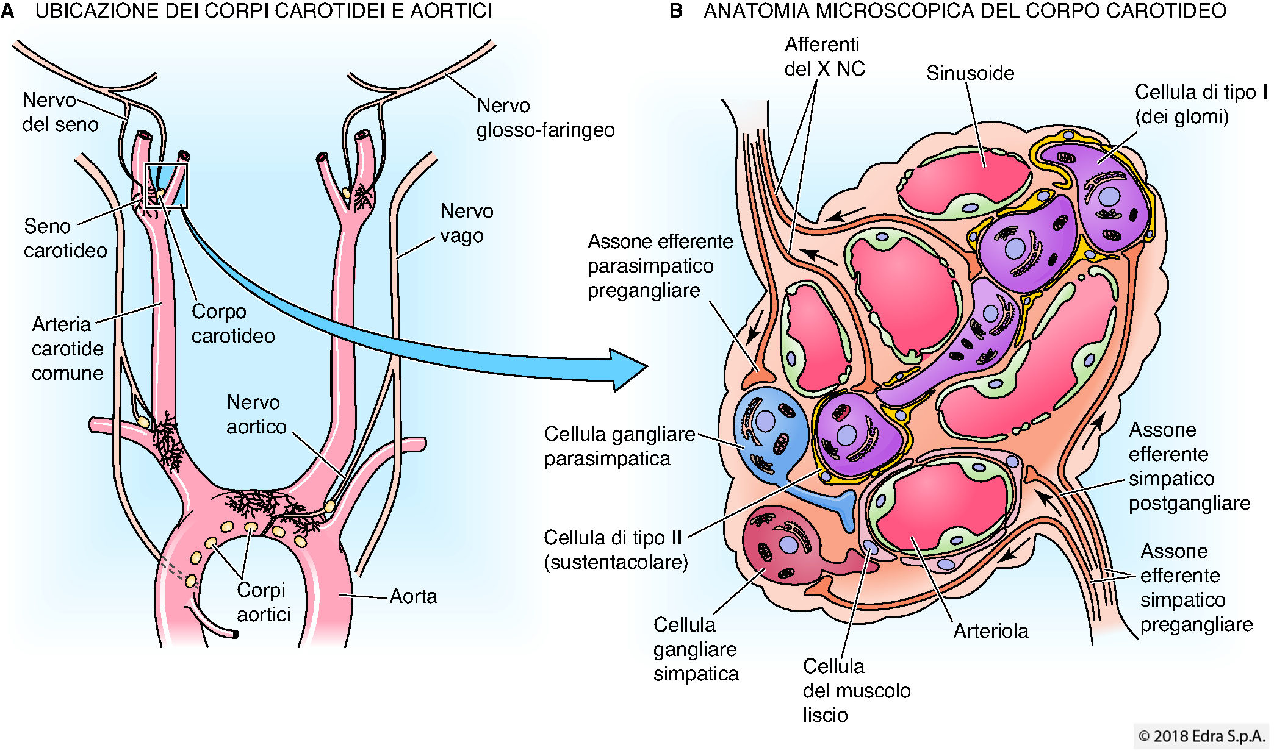
REGOLAZIONE DELLA RESPIRAZIONE: CHEMOCETTORI PERIFERICI
Boron, Fisiologia Medica, Edra

Slide 47
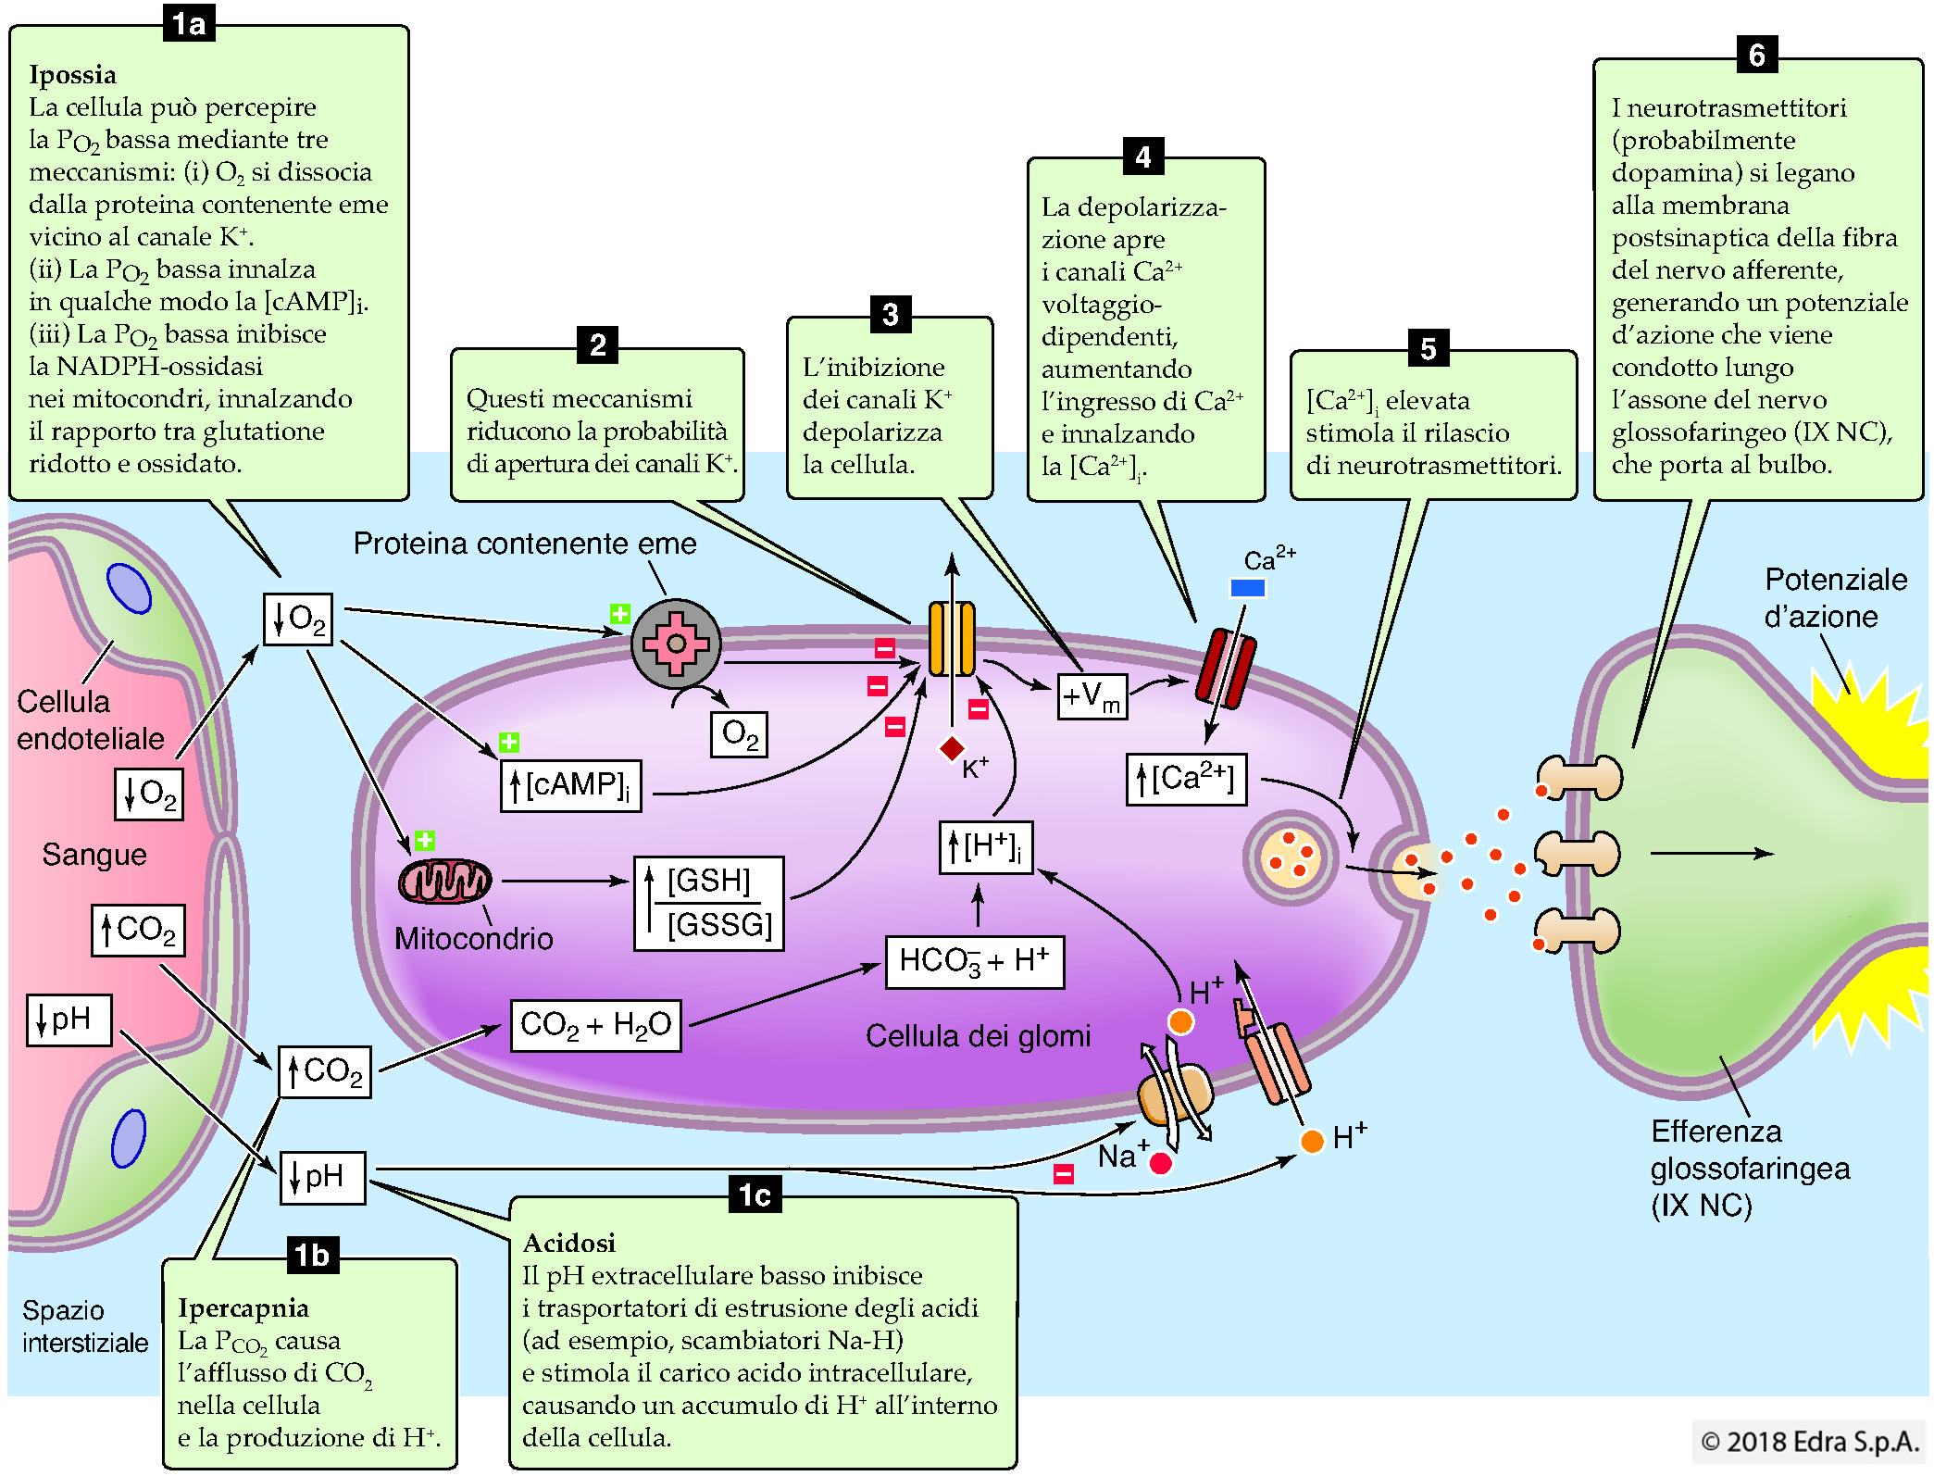
BAROCETTORI CAROTIDEI
CHEMOCETTORI PERIFERICI
Boron, Fisiologia Medica, Edra

Slide 48
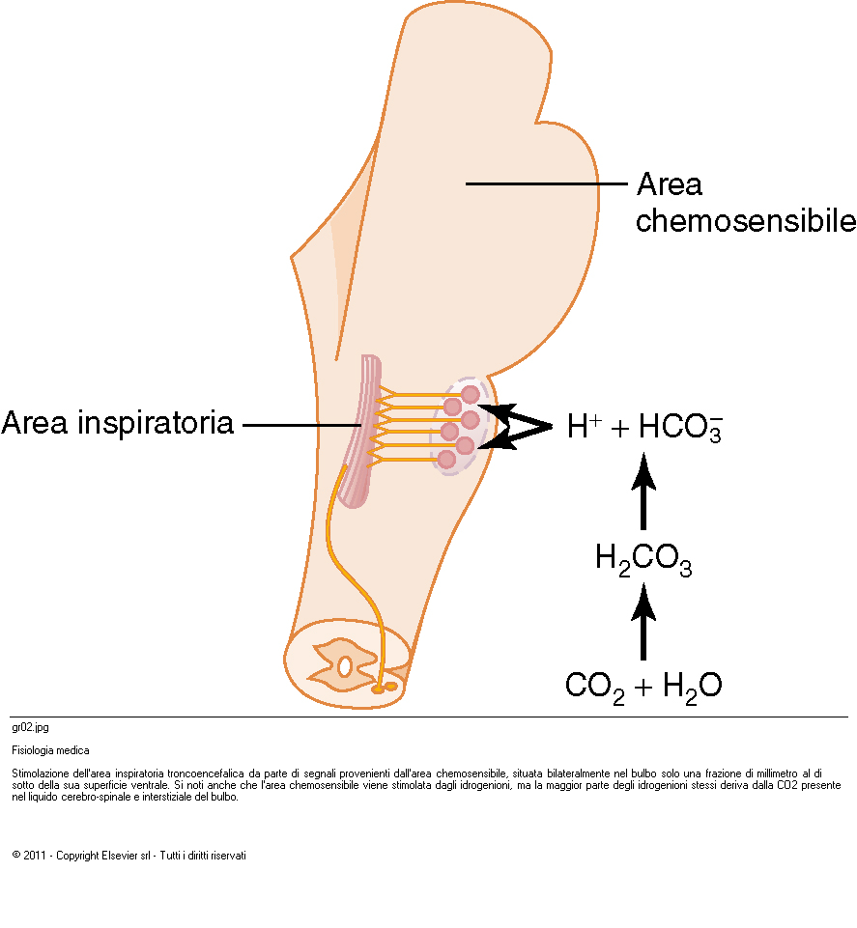
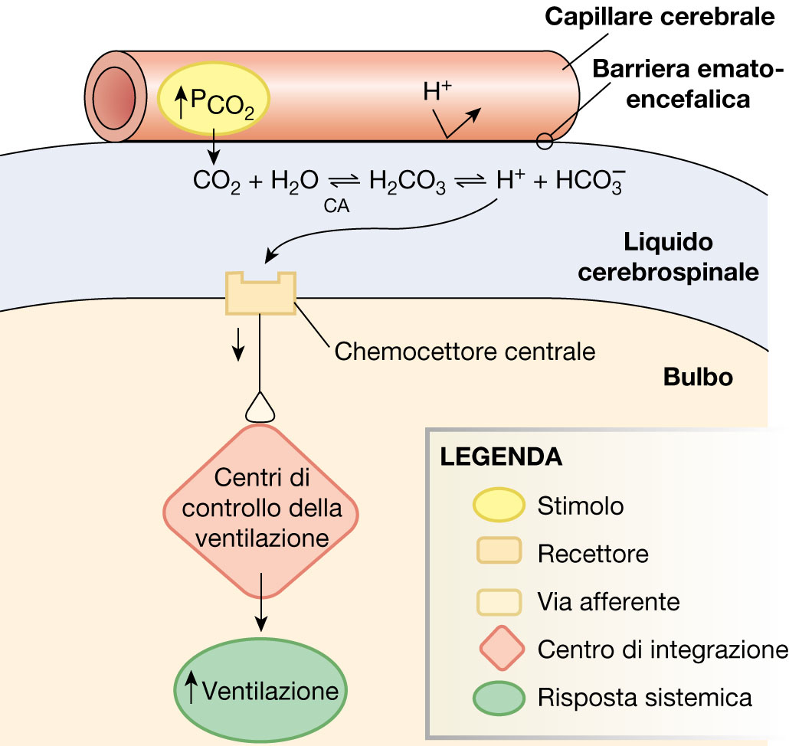
REGOLAZIONE DELLA RESPIRAZIONE: CHEMOCETTORI CENTRALI
Da SILVERTHORN

Slide 49
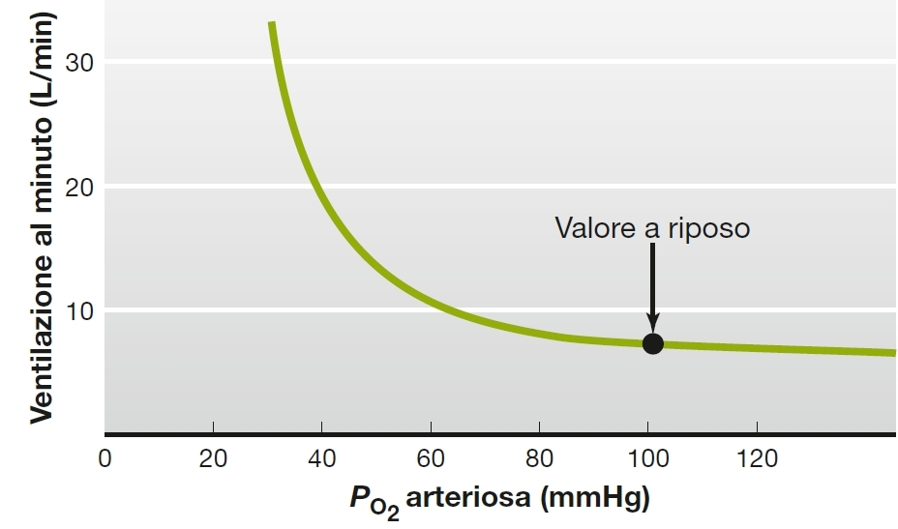
BAROCETTORI CAROTIDEI
EFFETTI DELLE VARIAZIONI DI PO₂, PCO₂ E pH SULLA VENTILAZIONE
La PO₂ è data dall’ossigeno liberamente disciolto, non dalla quantità trasportata. Per questo:
1) una lieve anemia non dà iperventilazione
2) il CO si sostituisce all’O₂ nell’emoglobina, ma la quantità di O₂ disciolta nel sangue non cambia: non c’è iperventilazione e l’intossicato non se ne accorge
3) piccoli aumenti del PCO₂ sono più efficaci della diminuzione della PO₂, anche perché la quantità di CO₂ fisicamente disciolta è maggiore.
Vander, FISIOLOGIA, Ambrosiana

Slide 50
REGOLAZIONE DELLA RESPIRAZIONE: CENTRI RESPIRATORI

Slide 51
REGOLAZIONE DELLA RESPIRAZIONE: CENTRI RESPIRATORI
(Parte del nucleo parabrachiale)
Gruppo respiratorio dorsale (parte del nucleo del tratto solitario)
inspirazione: EUPNEA
Gruppo respiratorio ventrale (parte dei nuclei ambiguo e retroambiguo) espirazione e inspirazione: IPERVENTILAZIONE
Da SILVERTHORN

Slide 52
REGOLAZIONE DELLA RESPIRAZIONE
BARBITURICI E MORFINA INIBISCONO
Meccanocettori:
Nella muscolatura liscia bronchiale (recettori da stiramento)
A lento adattamento: terminano l’inspirazione (riflesso di Hering-Breuer)
A rapido adattamento: favoriscono la inspirazione.
Nelle vie aree superiori: starnuto, tosse.

Slide 53
VARIAZIONI RESPIRATORIE DURANTE L’ESERCIZIO FISICO
risposta metabolica
risposta neurogena
debito di ossigeno
Da Kenney et al, Physiology of sport and exercise

Slide 54
EFFETTO DELL’ESERCIZIO FISICO SU pH E LATTACIDEMIA MUSCOLARE
Active recovery: esercizio fisico moderato (50% del VO_{2max}), che comporta un maggior flusso ematico muscolare
Da Kenney et al, Physiology of sport and exercise

Slide 55
VARIAZIONI RESPIRATORIE DURANTE L’ESERCIZIO FISICO
Vander, FISIOLOGIA, Ambrosiana

Slide 56
RESPIRAZIONE IN IMMERSIONE
massima forza inspiratoria: 112 cm H₂O (82 mmHg)
Da Silbernagl e Despopoulos, Colour Atlas of Physiology, Thieme

Slide 57
RESPIRAZIONE IN ALTA MONTAGNA (MAL DI MONTAGNA)
~8000 metri
P. atmosferica: 250 mmHg
pO₂ = 52 mm Hg
everest
EDEMA
CEREBRALE
pO₂
vasodilatazione cerebrale
pressione nei capillari
vasocostrizione polmonare
(paradossa)
pressione nei capillari
ancora pervi
EDEMA
POLMONARE
pO₂
MAL DI MONTAGNA CRONICO
pO₂
ematocrito
(eccessivo)
viscosità del sangue
affaticamento del cuore
SCOMPENSO CARDIACO
pO₂
chemocettori periferici
iperventilazione (di lunga durata)
pCO₂
chemocettori centrali
ipoventilazione (di breve durata)
mare
0 metri
P. atmosferica: 760 mmHg
pO2 = 160 mm Hg

Slide 58
EDEMA POLMONARE DA IMMERSIONE IN APNEA
L’immersione in apnea a grande profondità comporta il rischio di sviluppo di edema polmonare.
in superficie: 1 atm
1 atm
Le vie aeree sono chiuse. La pressione alveolare è come quella esterna
Pc + 1
a 30 metri: 4 atm
4 atm
La gabbia toracica subisce la pressione esterna e si comprime. La pressione alveolare cresce con quella esterna
La pressione in tutti i tessuti, e nel sangue, si uniforma a quella esterna
Pc + 4
a 35 metri: 4,5 atm
4 atm
La gabbia toracica non può più ridurre il suo volume: la pressione alveolare non si modifica e diventa inferiore a quella capillare
La pressione in tutti i tessuti, e nel sangue, si uniforma a quella esterna
Pc + 4,5

Slide 59
CASO CLINICO
Dispnea con forte dispnea.
La Sig.ra Annamaria, 57 anni, arriva dal medico curante, la dott.ssa Respirabene, annunciata dal rumore del suo respiro, affannoso e fischiante. Ha spesso tosse e la sintomatologia, fastidiosa, si acutizza periodicamente. Non è la prima volta che la Sig.ra Annamaria si reca dal medico per questa ragione, sperando in un aiuto. La Sig.ra Annamaria, infatti, è affetta da BPCO (Bronco-Pneumopatia Cronico-Ostruttiva): nome dato alle patologie in cui lo scambio gassoso è ridotto a causa di un restringimento delle vie aeree. La maggior parte dei pazienti con BPCO presenta enfisema o bronchite cronica o entrambi. La maggior parte delle persone potrebbe evitare questa patologia non fumando: Annamaria è stata una forte fumatrice per 45 dei sui 57 anni. La sua BPCO è una combinazione di enfisema e bronchite.
La bronchite cronica comporta una infiammazione generale in tutto il tratto respiratorio e una eccessiva produzione di muco. Il muco ostruisce le vie aeree, riducendone il lume e rendendo difficile la ventilazione. Il fumo delle sigarette paralizza le ciglia che spostano detriti e muco all’esterno delle vie aeree e l’irritazione che produce aumenta la formazione di muco. Senza l’azione delle ciglia, muco e detriti si accumulano nelle vie aeree e provocano una tosse cronica. Di conseguenza i fumatori, in aggiunta alle bronchiti, possono sviluppare enfisema. L’enfisema è caratterizzato dalla perdita di elastina, le fibre elastiche aiutano il ritorno degli alveoli durante la espirazione. L’elastina è idrolizzata dalla elastasi, rilasciata dai macrofagi alveolari, che nei fumatori sono sovrastimolati per eliminare gli agenti irritanti del tratto respiratorio. I pazienti affetti da enfisema hanno più difficoltà a espirare che a inspirare.
Annamaria ha un FEV₁ inferiore alla norma e un emocromo superiore. Viene dimessa con una prescrizione per farmaci broncodilatatori e antiinfiammatori per mantenere pervie le sue vie aeree quanto più è possibile. Purtroppo, le alterazioni polmonari associate alla BPCO sono irreversibili e, anche se smetterà di fumare, avrà bisogno della terapia per il resto della sua vita.
Da: Silverthorn, Fisiologia umana, Pearson

Slide 60
CASO CLINICO
Giovane maschio con dispnea e dolore toracico.
Mattia, 17 anni e leggermente sovrappeso, giunge in pronto soccorso con forte dispnea (difficoltà respiratoria) e dolore toracico, a sinistra. I sintomi si sono presentati il giorno prima ma, non essendo diminuiti, i genitori si sono preoccupati e lo hanno accompagnato in ospedale.
Il dolore è riferito all’emitorace sinistro. Sia il dolore che la dispnea aumentano quando viene chiesto di effettuare una respirazione forzata, mentre si riducono a riposo. Mattia non ha mai avuto dolori del genere prima, se non eventi sporadici, riconducibili a dolori intercostali, probabilmente da raffreddamento, non ha subito interventi chirurgici né assume farmaci. Alla ispezione, la cute risulta integra e normotrofica, anche quella toracica. Non si apprezza chiaramente, ma potrebbe esserci, una asimmetria dei due emitoraci, come pure una ipomobilità dell’emitorace sinistro. La pressione arteriosa è di 110/70 mmHg, la frequenza cardiaca di 90/min, la frequenza respiratoria a riposo di 23/min e la saturazione di O₂ dell’emoglobina è del 90%. L’auscultazione rivela l’assenza di rumori respiratori a sinistra. I toni cardiaci sono normali.
Viene avanzato il sospetto di pneumotorace spontaneo, cioè l’instaurarsi di una comunicazione fra le vie respiratorie e lo spazio pleurico.
L’rx del torace evidenzia un pneumotorace esteso a sinistra, con deviazione della trachea verso destra.
In pratica, il paziente respira con un solo polmone, il che spiega la bassa saturazione di O₂ e la tachipnea, che peggiorano sotto sforzo.
Come intervento di emergenza, viene introdotto un drenaggio toracico in depressione.

Slide 62
DETERMINAZIONE DELLO SPAZIO MORTO ANATOMICO
F: misura di volume
FI: volume nell’aria inspirata (= atmosferica)
Il volume di C02 nell’aria atmosferica è trascurabile, quindi V_{D}xFi_{CO2} = 0
Da Silbernagl e Despopoulos, Fisiologia – atlante tascabile

